Slide 1
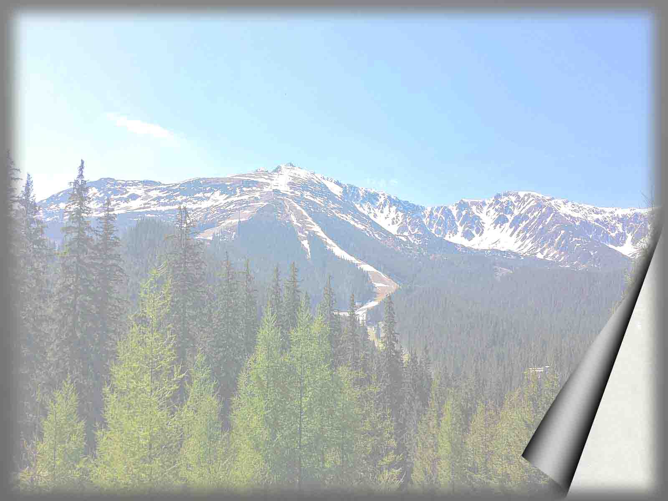





Nízke Tatry
JASNÁ
Alçak Tatra
Låga Tatra
Slovakien
Slovakya
Alacsony Tátra
El Bajo Tatra
Szlovákia
Die Niedere Tatra
Eslovaquia
Tatra Mică
Slowakei
Les Basses Tatras
Slovacia
The Low Tatras
Slovaquie
Bassi Tatra
Nízke Tatry
Slovakia
Τα χαμηλά Tatras
Slovacchia
Σλοβακία
Slovensko
As Baixo Tatras
Низкие Татры
הרי הטאטרה הנמוכים
De Lage Tatra
Eslováquia
Словакия
סלובקיה
Slowakije

Slide 2



Slovakia
GPS N 48°58‘18‘‘ E 19°35‘05‘‘

Slide 3
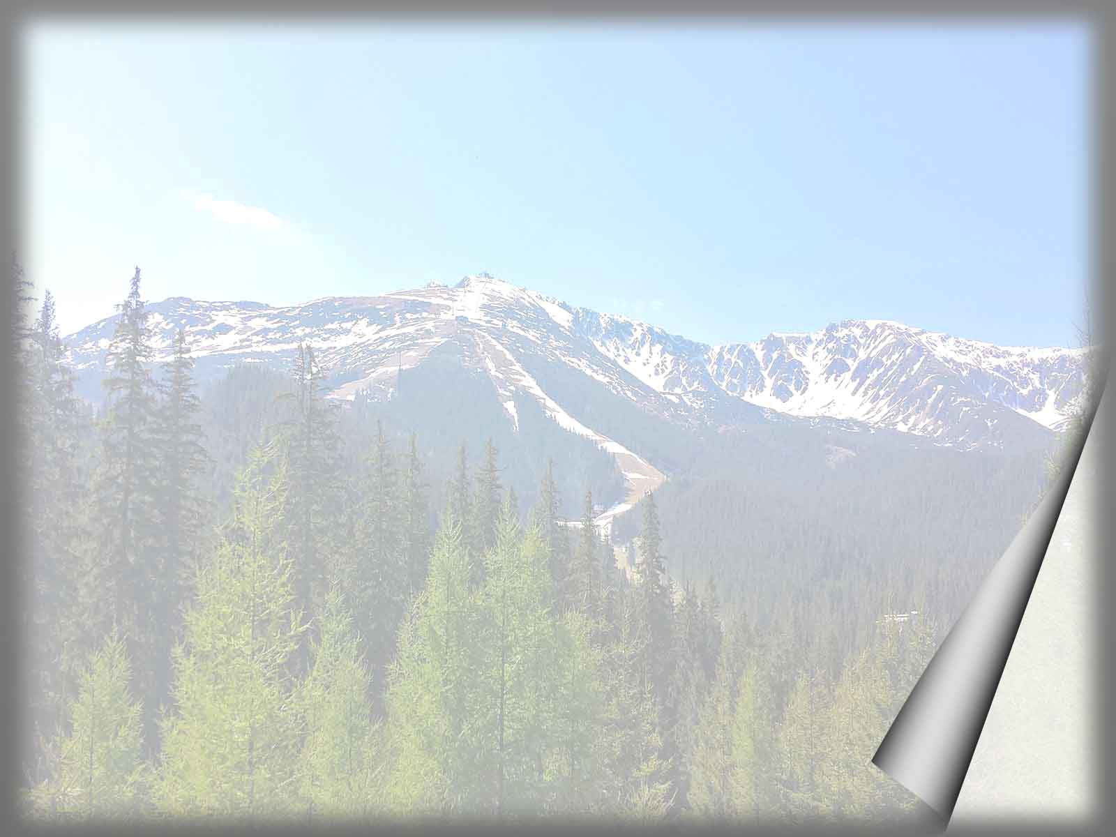

Nízke Tatry / Slovensko
Stredisko Jasná sa nachádza na severnej strane Chopku v Nízkych Tatrách, ktoré sú najnavštevovanejším pohorím Slovenska.
Je to turisticko-športové centrum zimnej a letnej rekreácie a súčasne aj najväčšie lyžiarske stredisko Slovenska.
V prevádzke je tu 7 lanoviek a mnoho vlekov. Celková dĺžka zjazdoviek je približne 45 km.
Jasná je súčasťou Národného parku Nízke Tatry, ktorý svojou rozlohou 728 km² je najrozsiahlejším národným parkom na Slovensku.
Wikipedia
Hudba : Avseniki
Fotografie : súkromné
E-mail : pista2011@gmail.com
Zostavil : Steve
Rok : 2015

Slide 4
The Low Tatras / Slovakia
Recreation centre Jasná is located at the northern side of Chopok mountain in Low Tatras as the most visited mountain range in Slovakia.
This is the tourist/sport center for winter and summer recreation and at the same time the largest ski area of Slovakia.
Seven cableway installations and numerous ski lifts operate in this area. The total length of sky slopes is about 45 km.
The sport centre is a part of the National Park Low Tatras covering 728 km² which makes it to be the largest national park of Slovakia.
Wikipedia
Music : Avseniki
Photos : personal
E-mail : pista2011@gmail.com
Arranged by : Steve
Year : 2015

Slide 5
El Bajo Tatra / Eslovaquia
Centro de Recreación Jasná se encuentra en el lado norte de la montaña Chopok en Bajos Tatras, siendo la cordillera más visitada de Eslovaquia.
Este es el centro turístico / deportivo para la recreación de invierno y verano y al mismo tiempo, la estación de esquí más grande de Eslovaquia.
Siete instalaciones de transporte por cable y numerosos remontes operan en esta zona. La longitud total de pistas de esqui es de unos 45 kilómetros.
El centro deportivo es una parte del Parque Nacional de Bajos Tatras cubre 728 km² lo que hace que sea el parque nacional más grande de Eslovaquia.
Wikipedia
Música : Avseniki
Fotos : privadas
E-mail : pista2011@gmail.com
Selección : Steve
Año : 2015

Slide 6
Les Basses Tatras / Slovaquie
Jasná est la plus importante station des sports d’hiver et se trouve sur le versant nord du mont Chopok en Basses Tatras, la plus visitée chaîne de montagne en Slovaquie.
Jasná est la plus grande station de ski en Slovaquie et centre de tourisme d’été et d’hiver.
Le domaine skiable dispose de 7 télésièges et beaucoup de remontées mécaniques. Totale longueur des pistes de ski fait à peu 45 km .
Le centre des sports fait partie du Parc national des Basses Tatras et son territoire recouvre 728 km². Comme cela, c’est le plus grand Parc National en Slovaquie.
Wikipedia
Musique : Avseniki
Images : privés
E-mail : pista2011@gmail.com
Arrange par : Steve
Année : 2015

Slide 7
Die Niedere Tatra / Slowakei
Das Erholungszentrum erstreckt sich von Jasná über den Nordhang des Chopok in der Niederen Tatra, die zu der meistbesuchten Bergkette der Slowakei zählt.
Es ist ein bekanntes Fremdenverkehrs- und Sportzentrum für Winter- und Sommerurlaub und das umfangreichste Skizentrum der Slowakei.
Derzeit stehen hier sieben Sessellifte und mehrere Schlepplifte zur Verfügung. Die Gesamtlänge der Abfahrtpisten beträgt ca. 45 km.
Das Sportzentrum liegt innerhalb des Nationalparks der Niederen Tatra und nimmt das Gebiet 728 km² ein. Somit ist es der umfangreichste Nationalpark der Slowakei.
Wikipedia
Musik : Avseniki
Fotos : private
E-mail : pista2011@gmail.com
Kompilierung : Steve
Jahr : 2015

Slide 8
As Baixo Tatras / Eslováquia
Centro de Recreação Jasná está localizado no lado norte da montanha Chopok em Baixo Tatras sendo a cordilheira mais visitada na Eslováquia.
Este é o centro turístico / esportivo para recreação de inverno e verão e, ao mesmo tempo, a maior área de esqui da Eslováquia.
Sete instalações por cabo e numerosos teleféricos operaram nesta área. O comprimento total das pistas de esqui é de aproximadamente 45 km.
O centro de esporte é uma parte do Parque Nacional de Baixo Tatras cobrindo 728 km² que faz com que ele seja o maior parque nacional da Eslováquia.
Wikipedia
Música : Avseniki
Fotos : privadas
E-mail : pista2011@gmail.com
Organizado por : Steve
Ano : 2015

Slide 9
Bassi Tatra / Slovacchia
Il centro ricreativo di Jasná è situato sulla parte settentrionale della montagna di Chopok in Tatras Basso, che è la catena montuosa di più visitata in Slovacchia.
Questo è il centro turistico per sport invernali e ricreazione estiva, oltre ad essere la più grande area sciistica della Slovacchia.
Sette teleferiche e numerose seggiovie operano in questa area. La lunghezza totale di piste sciistiche è approssimativamente di 45 km.
Il centro sportivo è situato nel Parco Nazionale Tatras Basso che copre 728 km quadrati ed è considerato il più grande parco nazionale della Slovacchia.
Wikipedia
Música : Avseniki
Foto : private
E-mail : pista2011@gmail.com
Selezione : Steve
Anno : 2015

Slide 10
Alacsony Tátra / Szlovákia
Jasná üdülőközpont a Chopok északi oldalán, Szlovákia leglátogatottabb hegységében, az Alacsony Tátrában található.
Turisztikai és sport központ (Szlovákia legnagyobb síközpontja), amely a téli illetve nyári időszakokban egyaránt közkedvelt.
Hét kötélpálya és számos sífelvonó működik ezen a területen. A sípályák teljes hossza kb. 45 km.
A sportközpont az Alacsony-Tátrai nemzeti park része amely a 728 km² Szlovákia legnagyobb nemzeti parkja.
Wikipedia
Zene : Avseniki
Fotók : privát
E-mail : pista2011@gmail.com
Összeállította: Steve
Év : 2015

Slide 11
Τα Χαμηλά Tatras / Σλοβακίας
Το Κέντρο Αναψυχής Jasná βρίσκεται στη βόρεια πλευρά του βουνού Chopok στα Χαμηλά Tatras και είναι η πιο επισκέψιμη οροσειρά της Σλοβακίας.
Το Jasná είναι, το μεγαλύτερο Χιονοδρομικό Κέντρο της Σλοβακίας ενώ λειτουργεί το χειμώνα ως Τουριστικό Κέντρο Αθλητισμού και το καλοκαίρι ως Χώρος Αναψυχής.
Λειτουργούν επτά χιονοδρομικές εγκαταστάσεις με πολλά ανασηκώστε τον ουρανό, το συνολικό δε μήκος των πρανών είναι περίπου 45 χιλιόμετρα.
Το αθλητικό κέντρο είναι μέρος του Εθνικού Πάρκου των Χαμηλών Tatras και καλύπτει έκταση 728 τετραγωνικά χιλιόμετρα, γεγονός που το καθιστά ως το μεγαλύτερο Εθνικό Πάρκο της Σλοβακίας.
Wikipedia
Μουσική : Avseniki
Φωτογραφίες : ιδιωτικές
Ηλεκτρονική Διεύθυνση : pista2011@gmail.com
Συλλογή : Steve
Έτος : 2015

Slide 12
Tatra Mică / Slovacia
Staţiunea de agrement, de odihnă şi de iarnă Jasná, este situată pe partea de nord a muntelui Chopok, regiunea centrală din Tatra Mică, la 15 km spre sud de oraşul Liptovsky Mikulas şi ocupă o parte din cel mai mare parc naţional slovac - Parcul Naţional Tatra Mică (suprafaţa: 728 km²).
Este cea mai mare şi modernă amenajare de schi din Slovacia, cu o lungime totală a pârtiilor de schi de 5, de aproximativ 45 de km şi cu o durată a sezonului, între 150 şi 200 de zile .
Din reţeaua totală de pârtii, 11,5 km dispune de tunuri de zăpadă şi 1,8 km au instalaţie nocturnă.
Wikipedia
Muzica : Avseniki
Fotografii : personale
E-mail : pista2011@gmail.com
Montaj : Steve
Data : 2015

Slide 13
De Lage Tatra / Slowakije
Recreatiecentrum Jasná is gelegen aan de noordelijke kant van Chopok berg in Lage Tatra als de meest bezochte gebergte in Slowakije.
Dit is de toeristische / sportcentrum voor de winter en de zomer recreatie en tegelijkertijd het grootste skigebied van Slowakije.
Zeven kabelbanen en tal van skiliften opereren in dit gebied. De totale lengte van hellingen hemel is ongeveer 45 km.
Het sportcentrum is een onderdeel van het Nationaal Park Lage Tatra die 728 km², waardoor het tot het grootste nationale park van Slowakije is.
Wikipedia
Muziek : Avseniki
Foto : persoonlijk
E-mail : pista2011@gmail.com
Compilatie : Steve
Wijnoogst : 2015

Slide 14
Alçak Tatra / Slovakya
Jasná rekreasyon merkezi, Slovakya’da en çok ziyaret edilen Alçak Tatra sıra dağlarının kuzey kenarındaki Chopok dağında konumlanmıştır.
Burası kış ve yaz rekreasyon için turist/spor merkezi olup aynı zamanda Slovakya’nın en büyük kayak alanıdır.
Bu alanda yedi teleferik tesisi ve çok sayıda kayak asansörü vardır. Kayak pistinin uzunluğu yaklaşık 45 km’dir.
Bu spor merkezi, 728 km² alanı kapsayan Alçak Tatra Dağları Ulusal Parkı’nın bir parçası olup, Slovakya’nın en büyük ulusal parkıdır.
Wikipedia
Müzik : Avseniki
Fotoğraflar : özel
E-mail : pista2011@gmail.com
Düzenleyen : Steve
Yil : 2015

Slide 15
Låga Tatra / Slovakien
Sportanläggning Jasná befinner sig på norra sidan av fjällen Chopok i Nizke Tatry bergen, som är den mest besökta bergkedjan i Slovakien.
Det är ett turistisk och sportcentrum för både vinter och sommar rekreation och samtidig den största skidanläggningen i Slovakien.
I anläggningen finns det 7 linbanor och många skidliftar. Den sammanlagda längden av skidbackar är ca 45 km.
Jasná är delen av nationalparken Nizke Tatry som med sina 728 km² är största nationalparken i Slovakien.
Wikipedia
Musik : Avseniki
Foto : privat
E-post : pista2011@gmail.com
Sammanställt av : Steve
År : 2015

Slide 16
Низкие Татры / Словакия
Зона отдыха Ясная находится на северной стороне горы Хопок в массиве Низкие Татры, которые являются наиболее посещаемыми горами Словакии.
Это туристический и спортивный комплекс для зимнего и летнего отдыха и одновременно крупнейший горнолыжный центр.
К услугам лыжников здесь имеется 7 подвесных канатных дорог и множество подъёмников. Общая длина трасс для спуска составляет около 45 километров.
Ясная является частью Национального парка Низкие Татры, который площадью в 728 кв. километров является наиболее крупным национальным парком в Словакии.
Wikipedia
Музыка : Avseniki
Фотографии : частные
Э-почта : pista2011@gmail.com
Составил: Steve
Год : 2015 г.

Slide 17
הרי הטאטרה הנמוכים \ סלובקיה
מרכז נופש יאסנה ממוקם בצד הצפוני של הר צ'ופוק בהרי הטאטרה הנמוכים והוא רכס ההרים המתויר ביותר בסלובקיה.
זה הוא מרכז לתירות ולספורט הפעיל בחורף ובקיץ וגם אזור הסקי הגדול ביותר של סלובקיה בחורף.
שבעה מתקני רכבל ומעליות סקי רבות פועלים בתחום זה. האורך הכולל של מסלולי הסקי הוא כ -45 קילומטר.
מרכז הספורט הוא חלק מהפרק הלאומי של הרי הטאטרה הנמוכים ומכסה 728 ק"מ רבועים מה שהופך אותו להיות הפארק הלאומי הגדול ביותר של סלובקיה.
Wikipedia
מוסיקה : Avseniki
תמונות : פרטיות
אימייל : pista2011@gmail.com
סודר על ידי : Steve
שנה : 2015

Slide 18

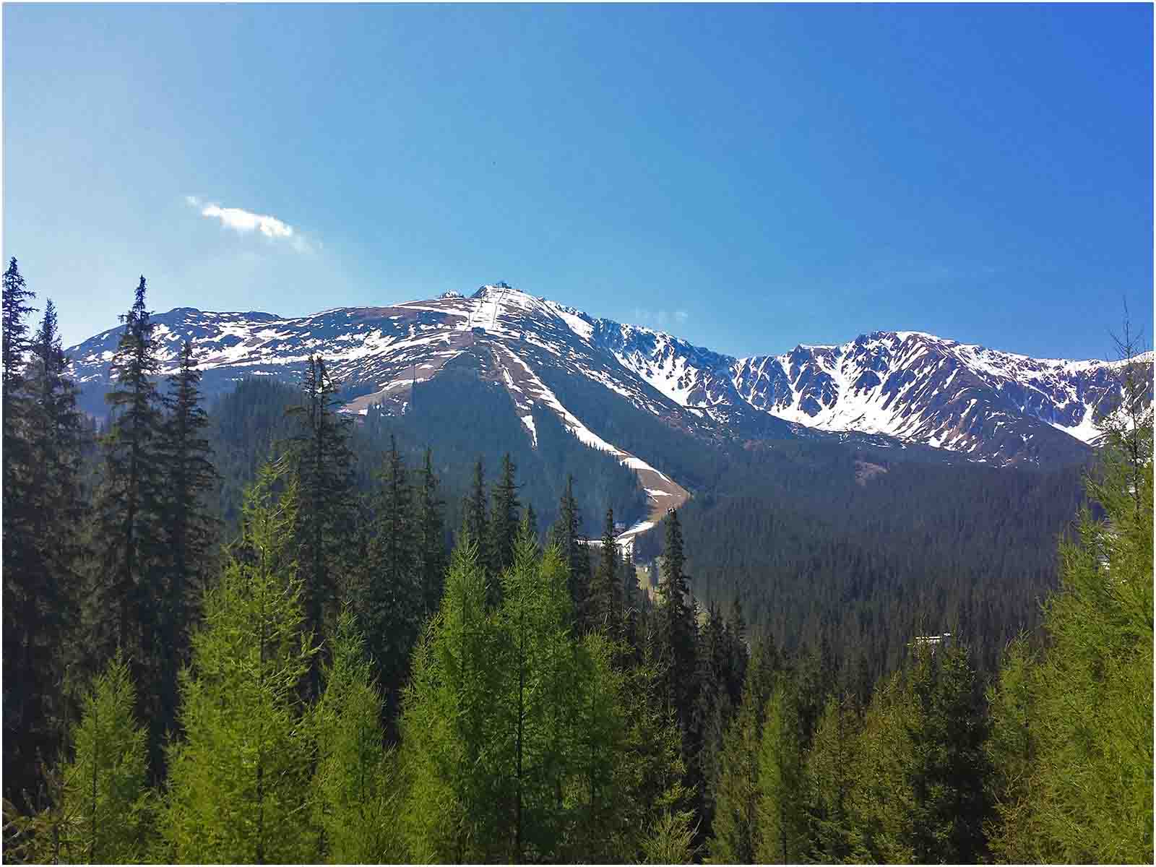

Slide 19
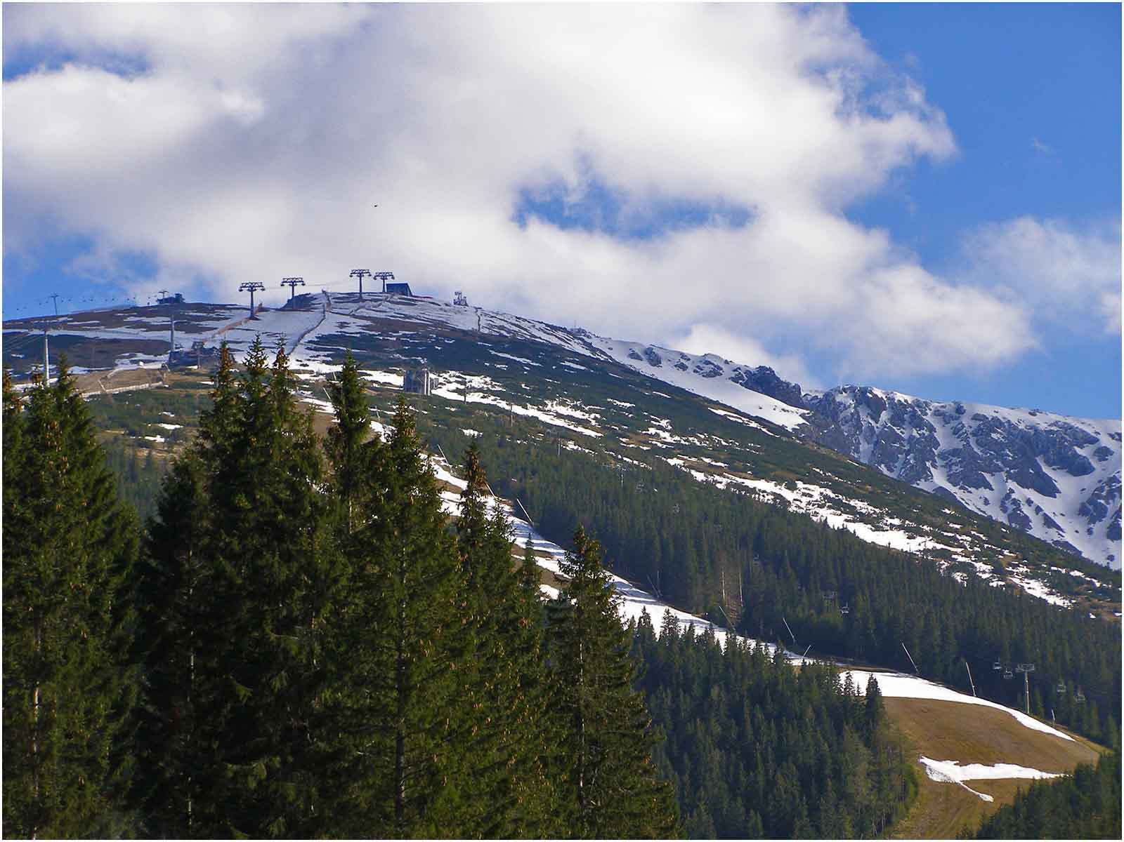

Slide 20
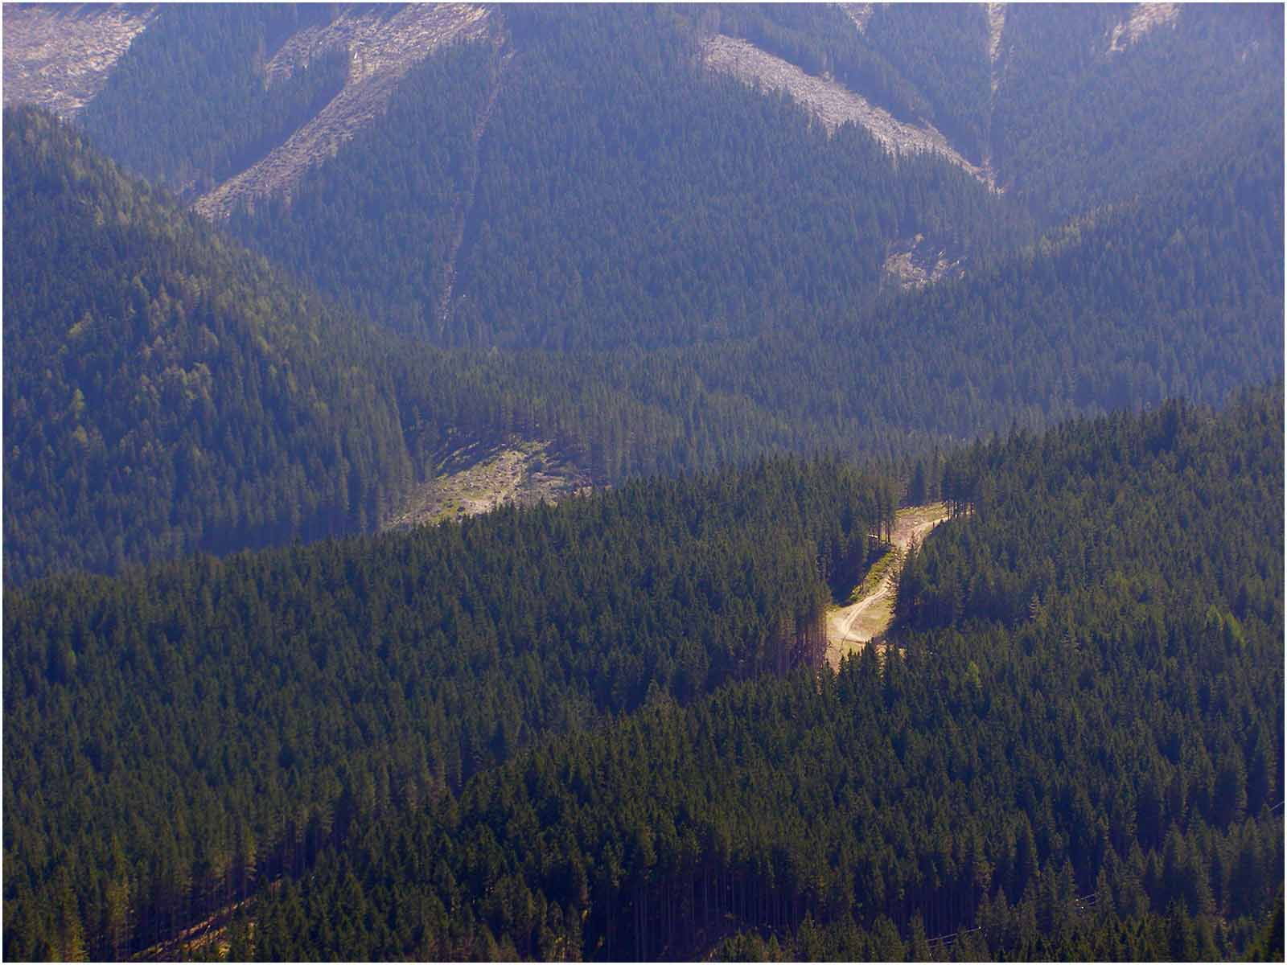

Slide 21
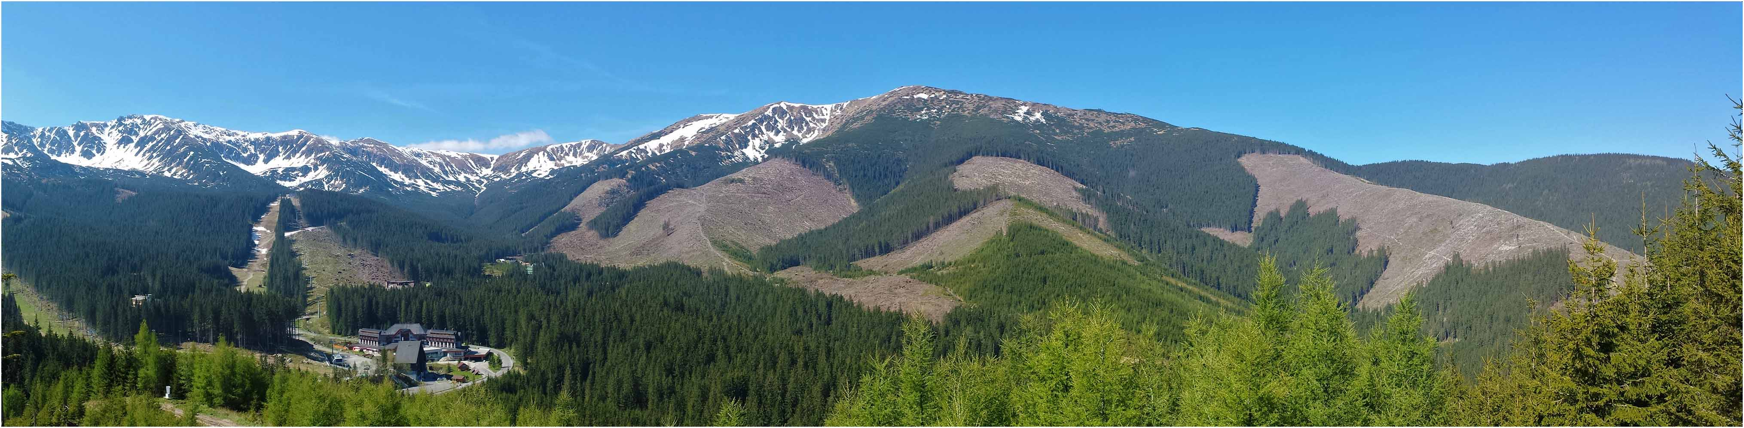

Slide 22
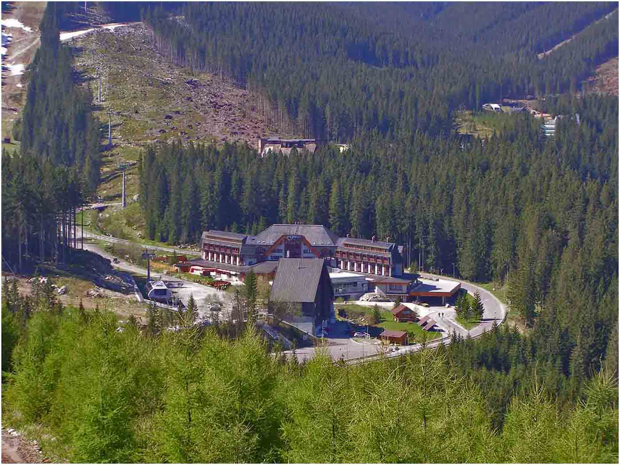

Slide 23
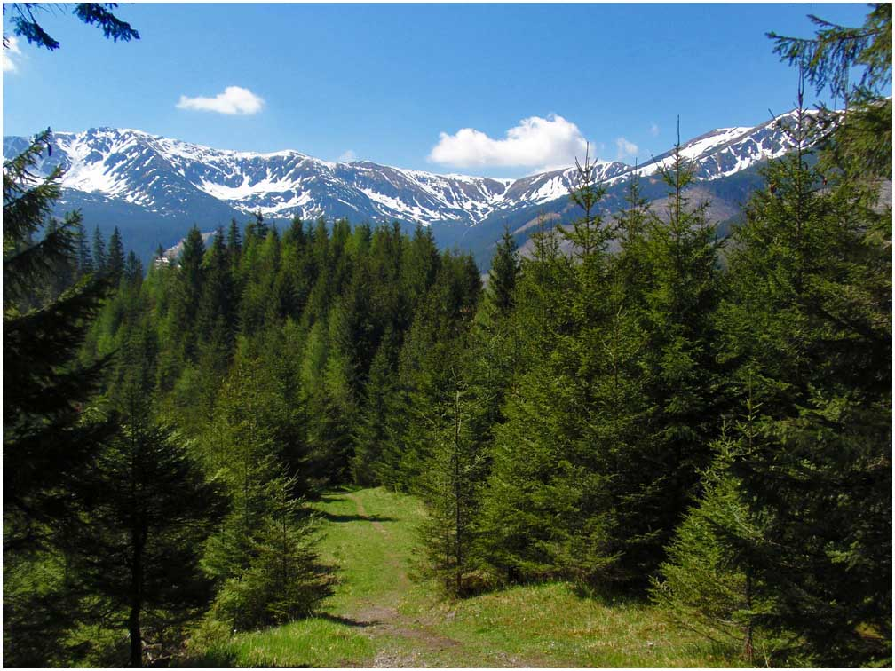

Slide 24
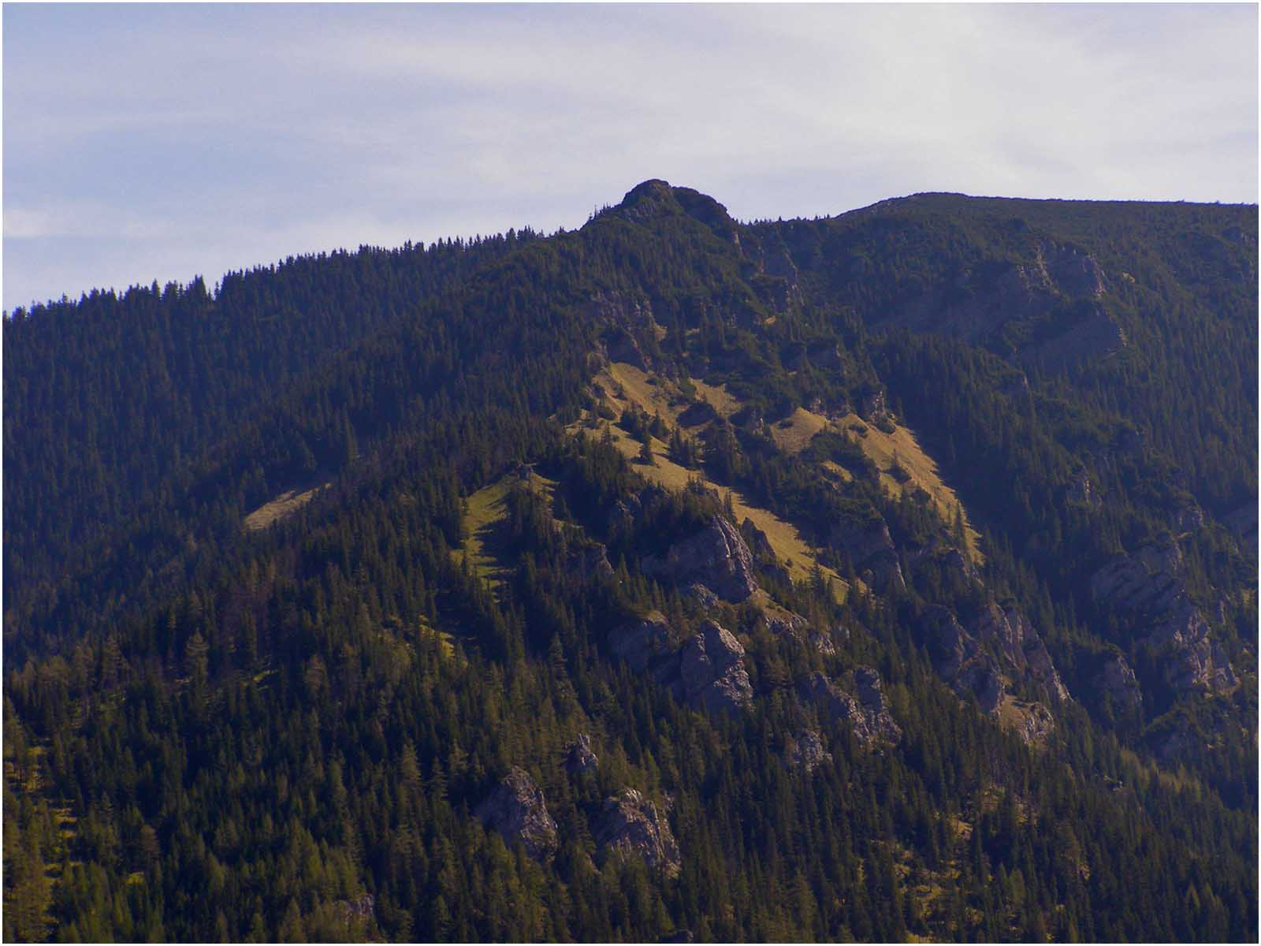

Slide 25
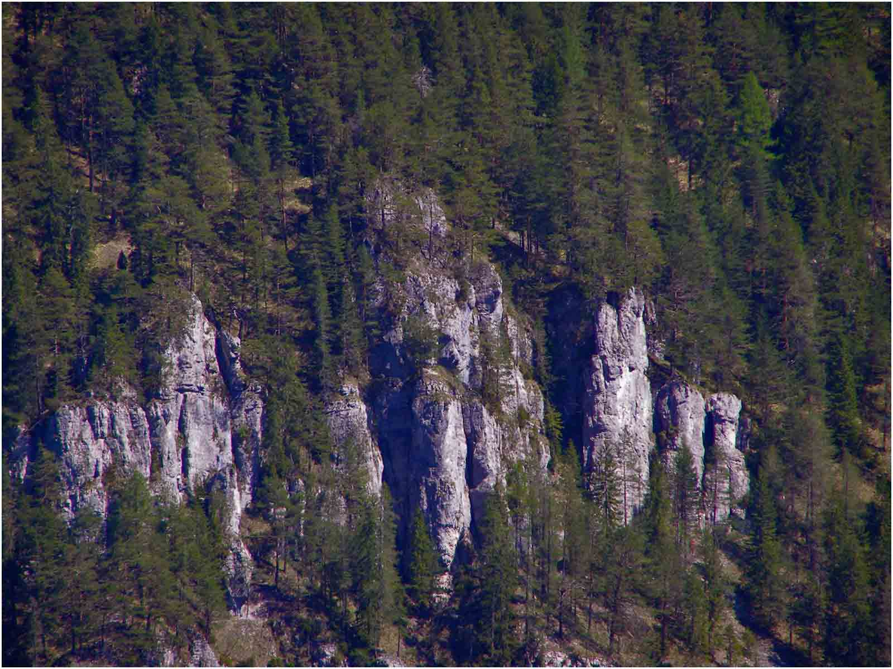

Slide 26
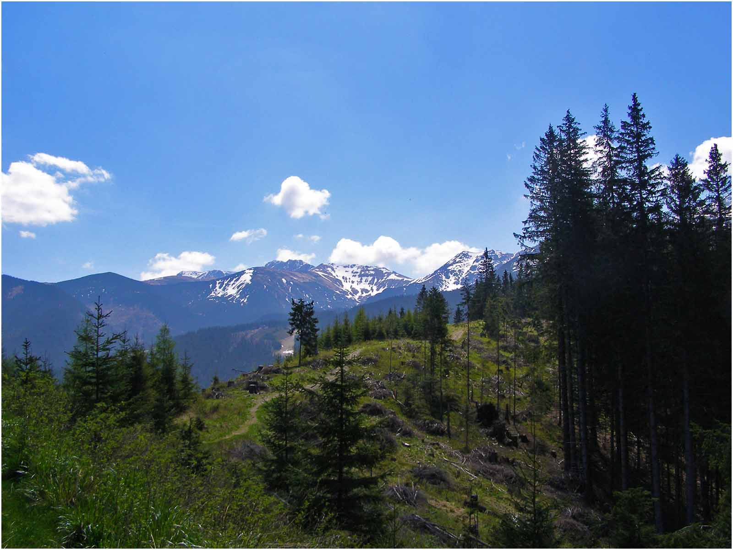

Slide 27
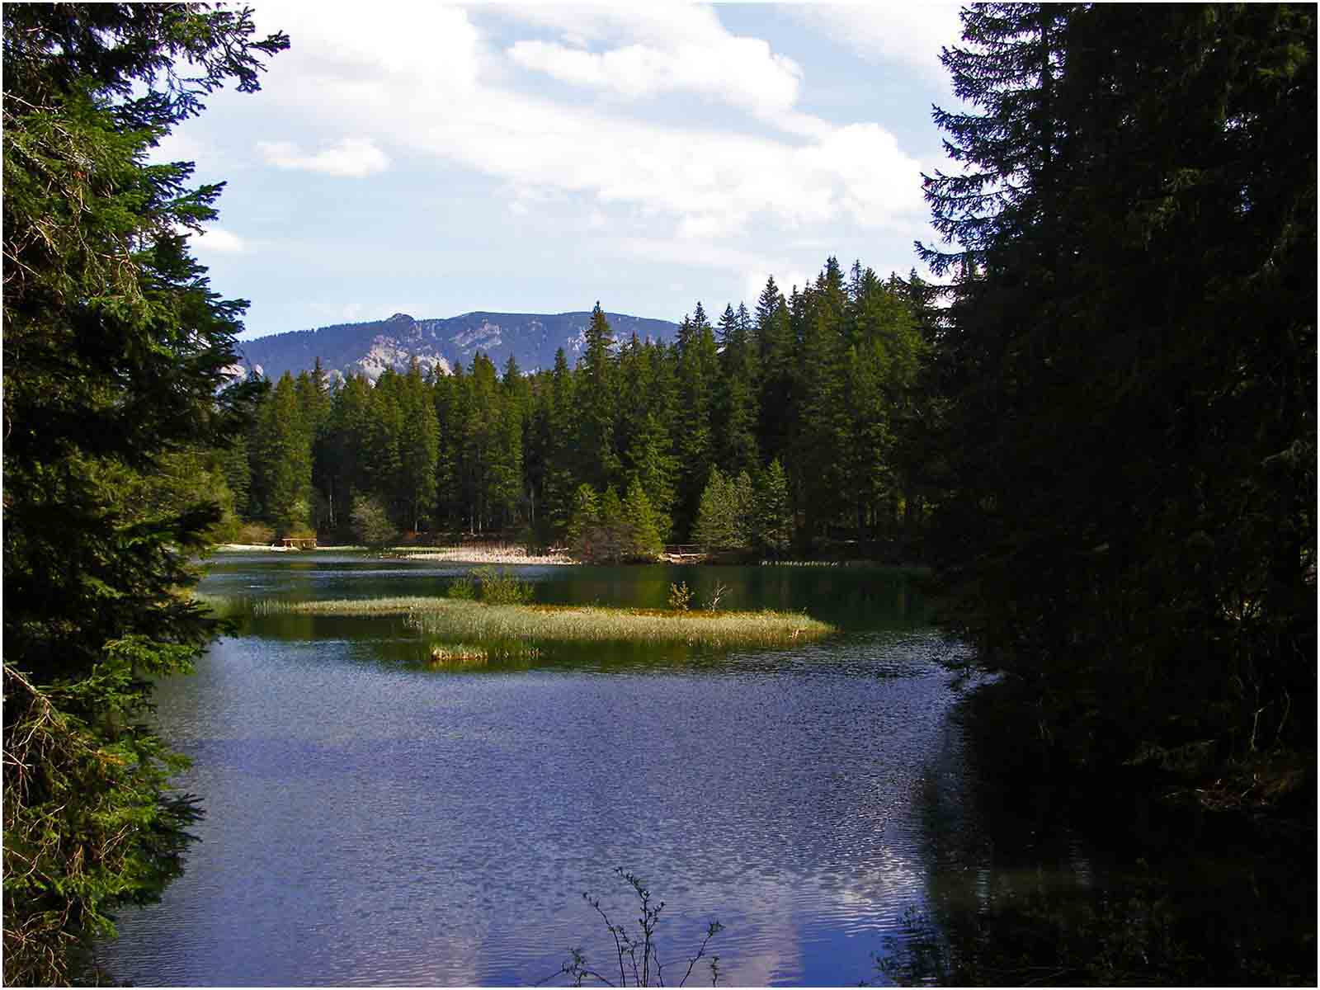

Slide 28
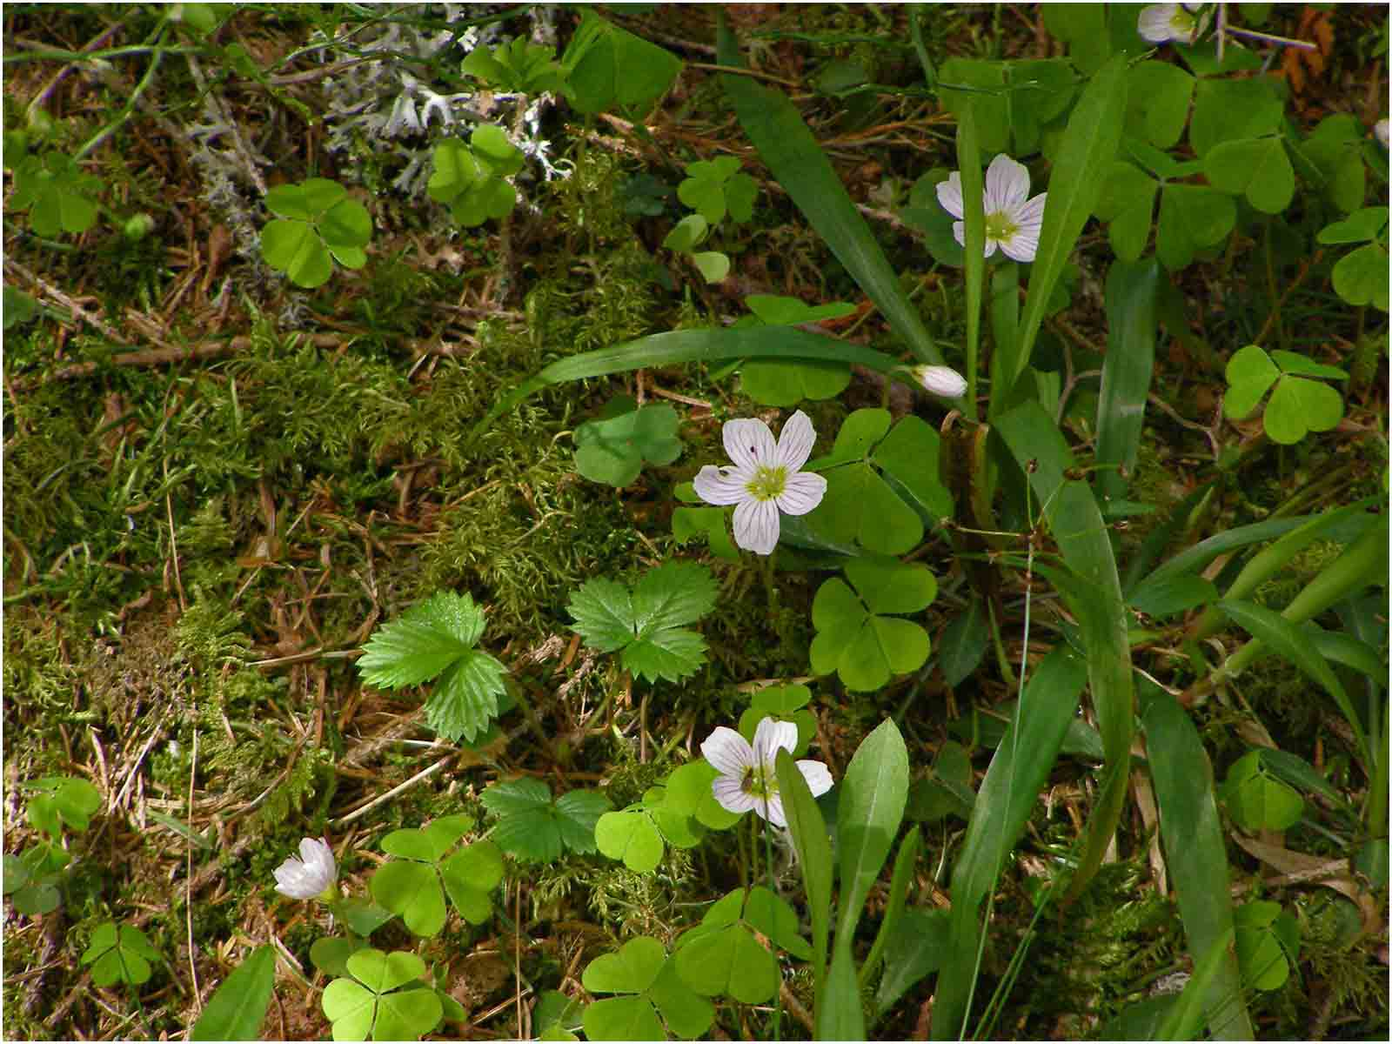

Slide 29
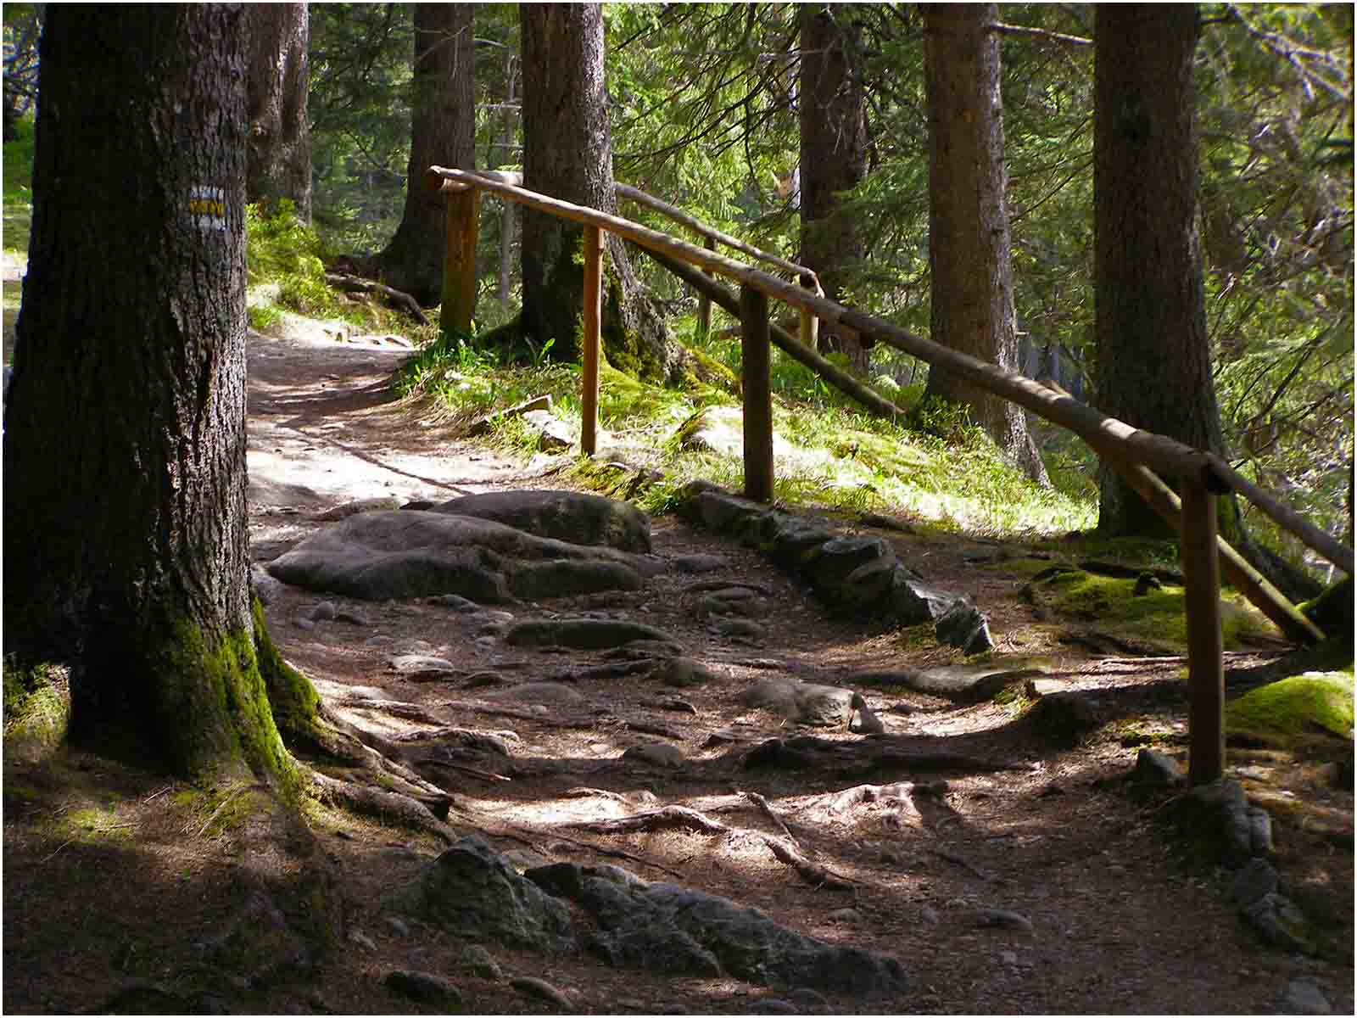

Slide 30
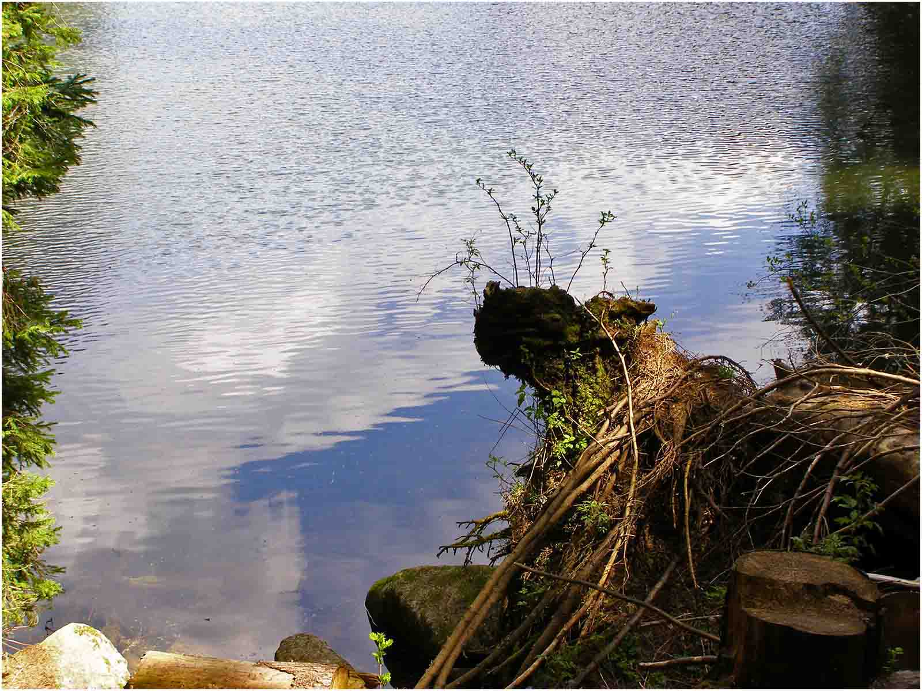

Slide 31
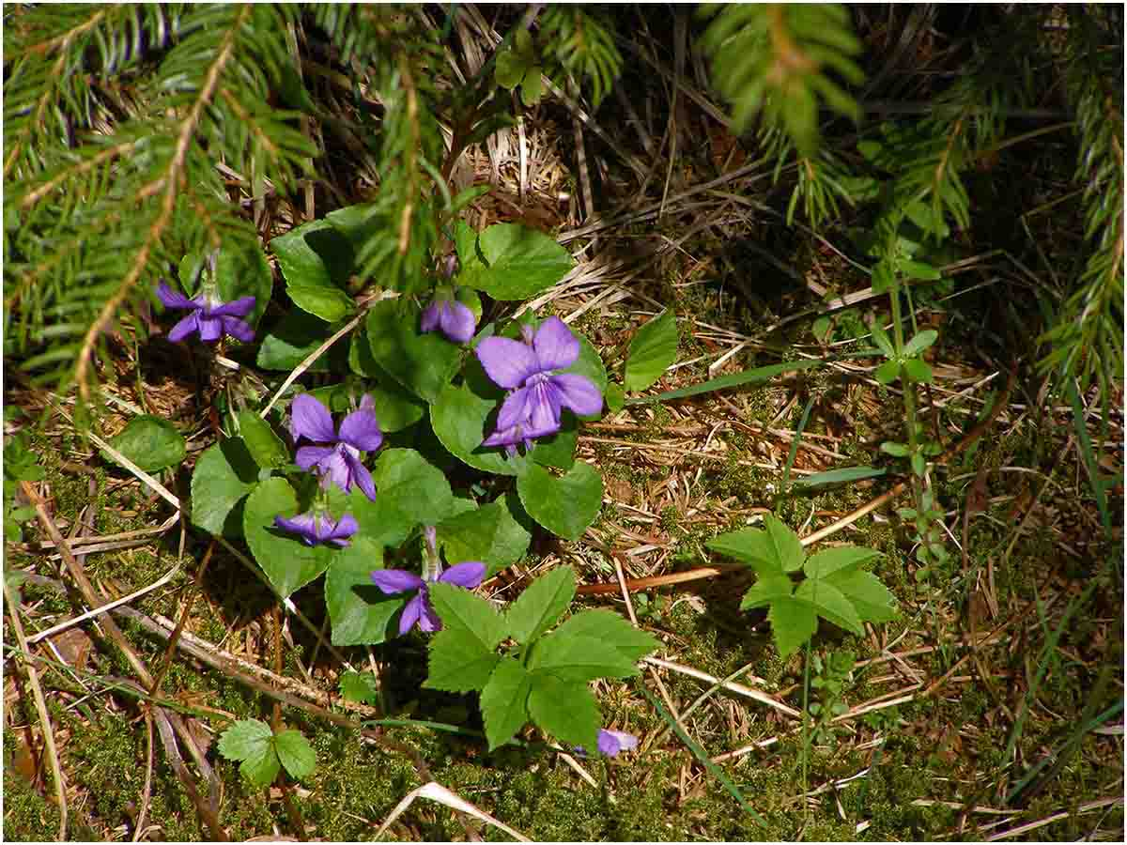

Slide 32
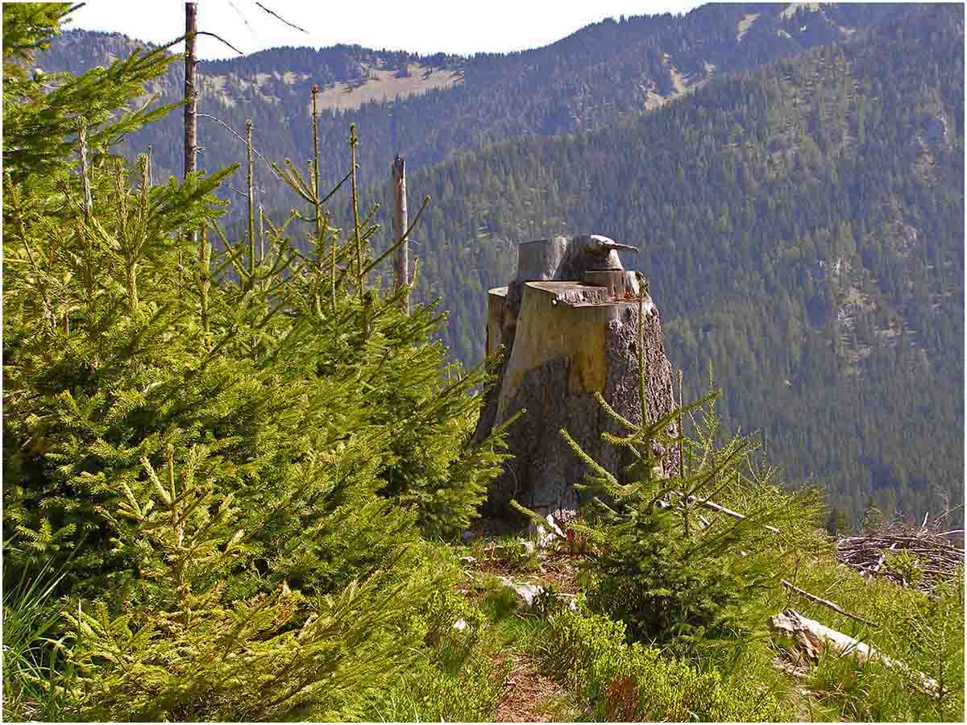

Slide 33
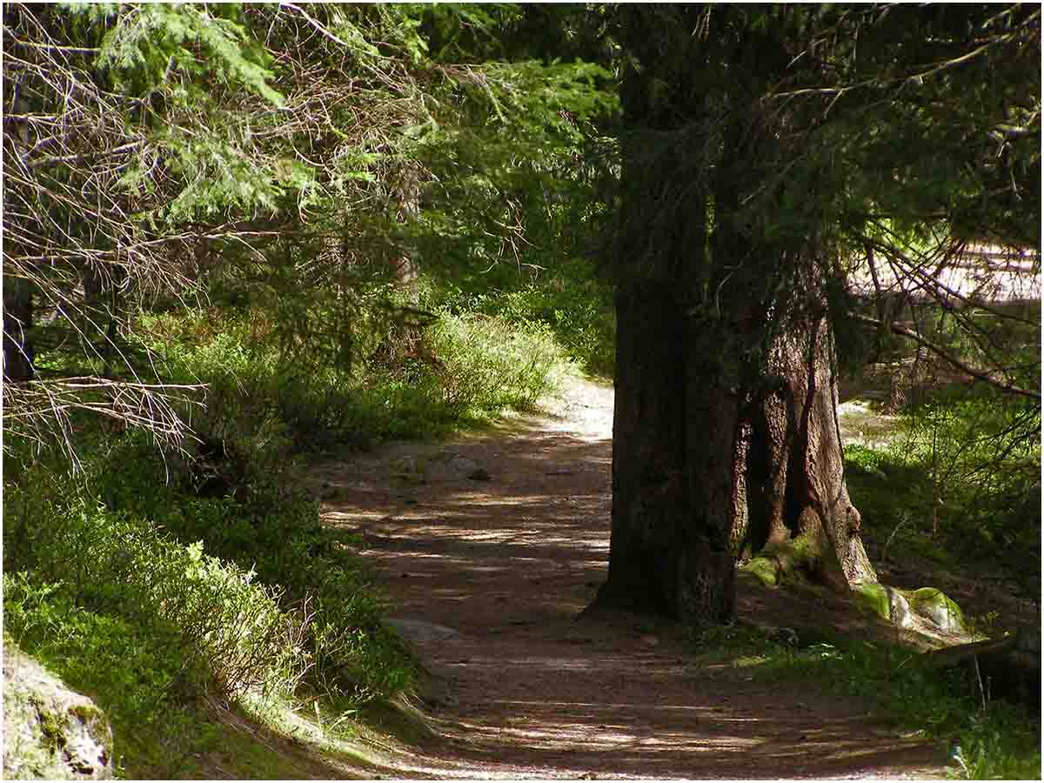

Slide 34
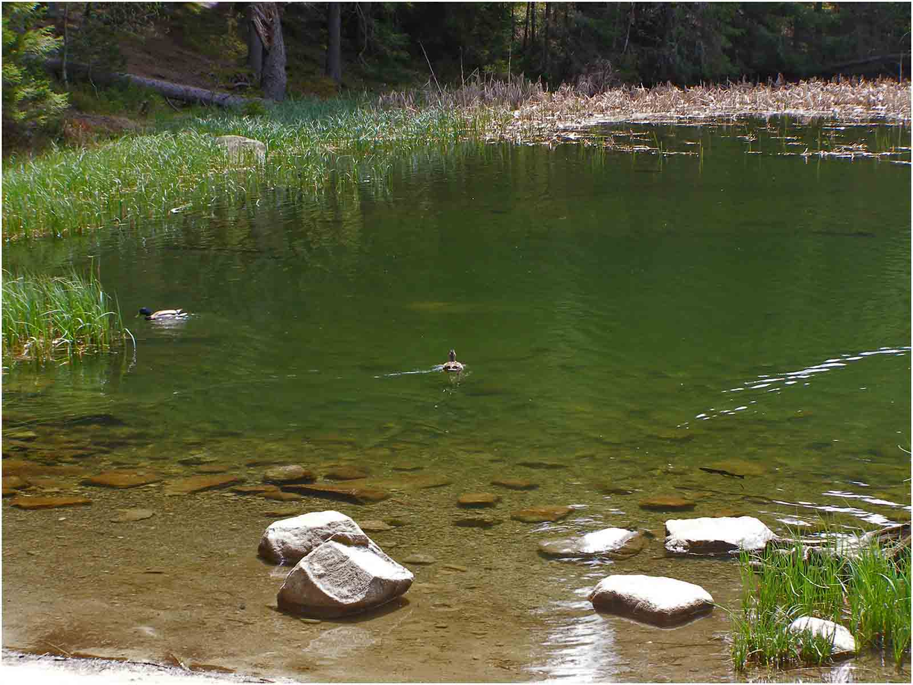

Slide 35
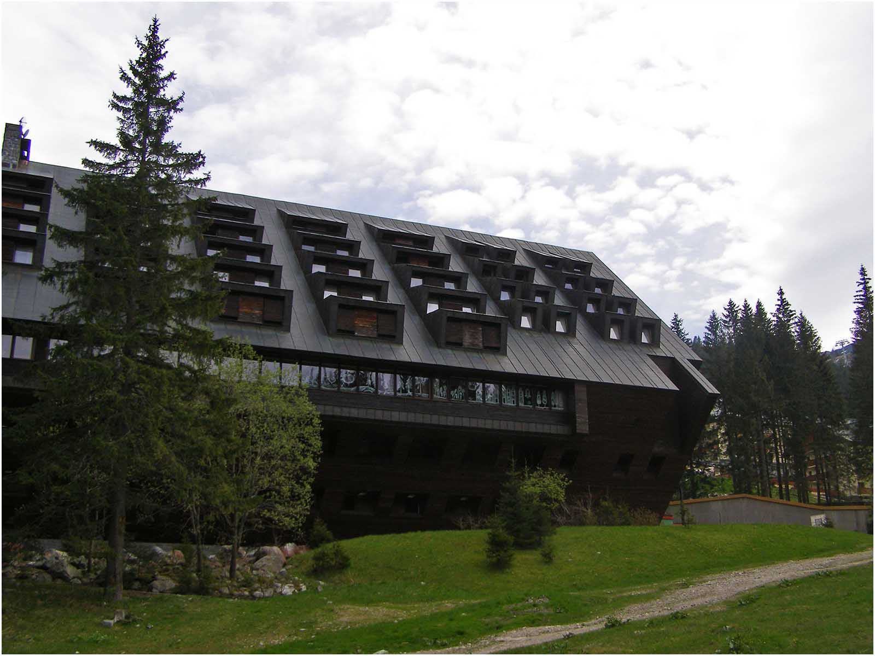

Slide 36
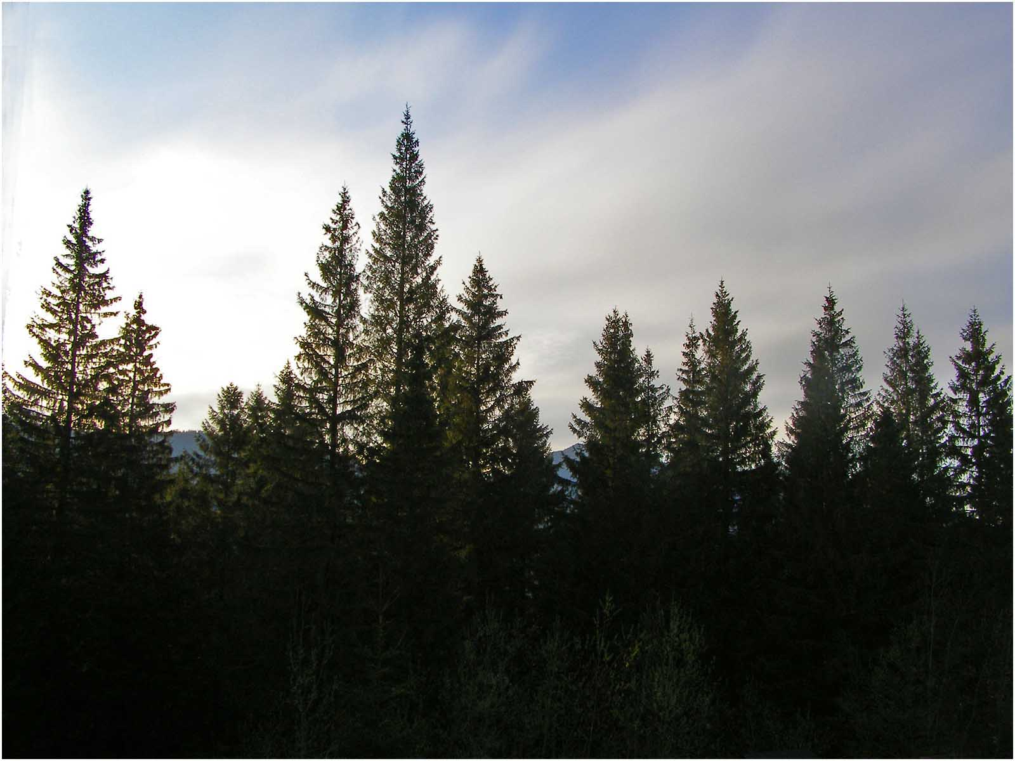

Slide 37
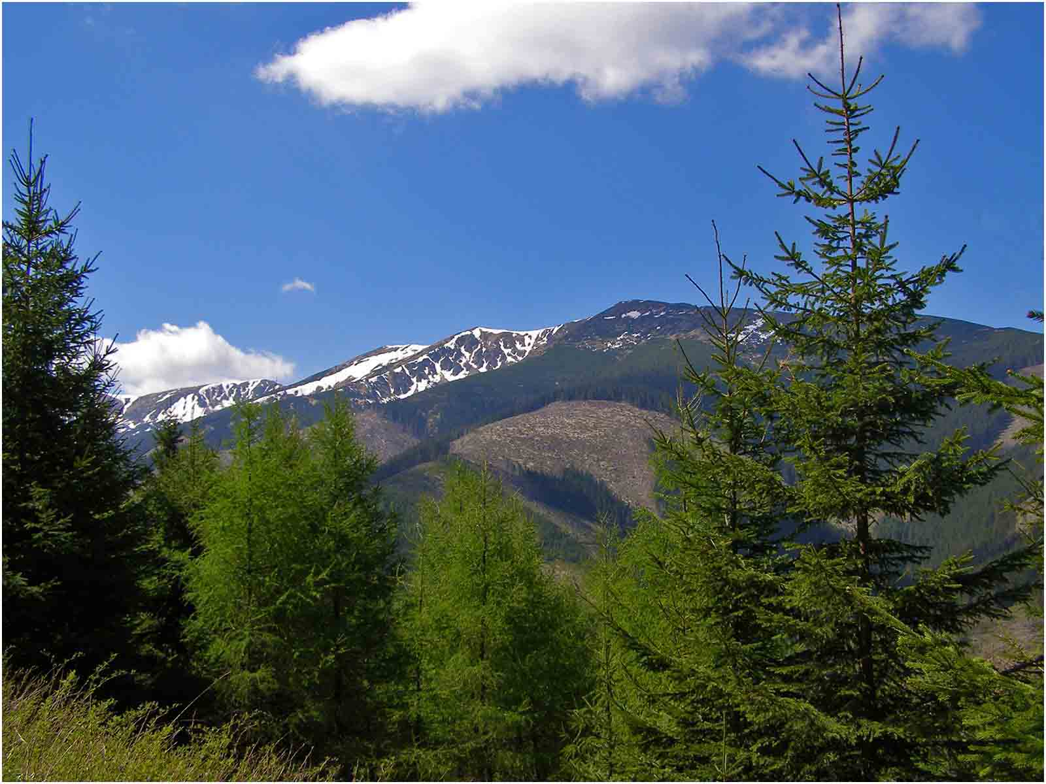

Slide 38
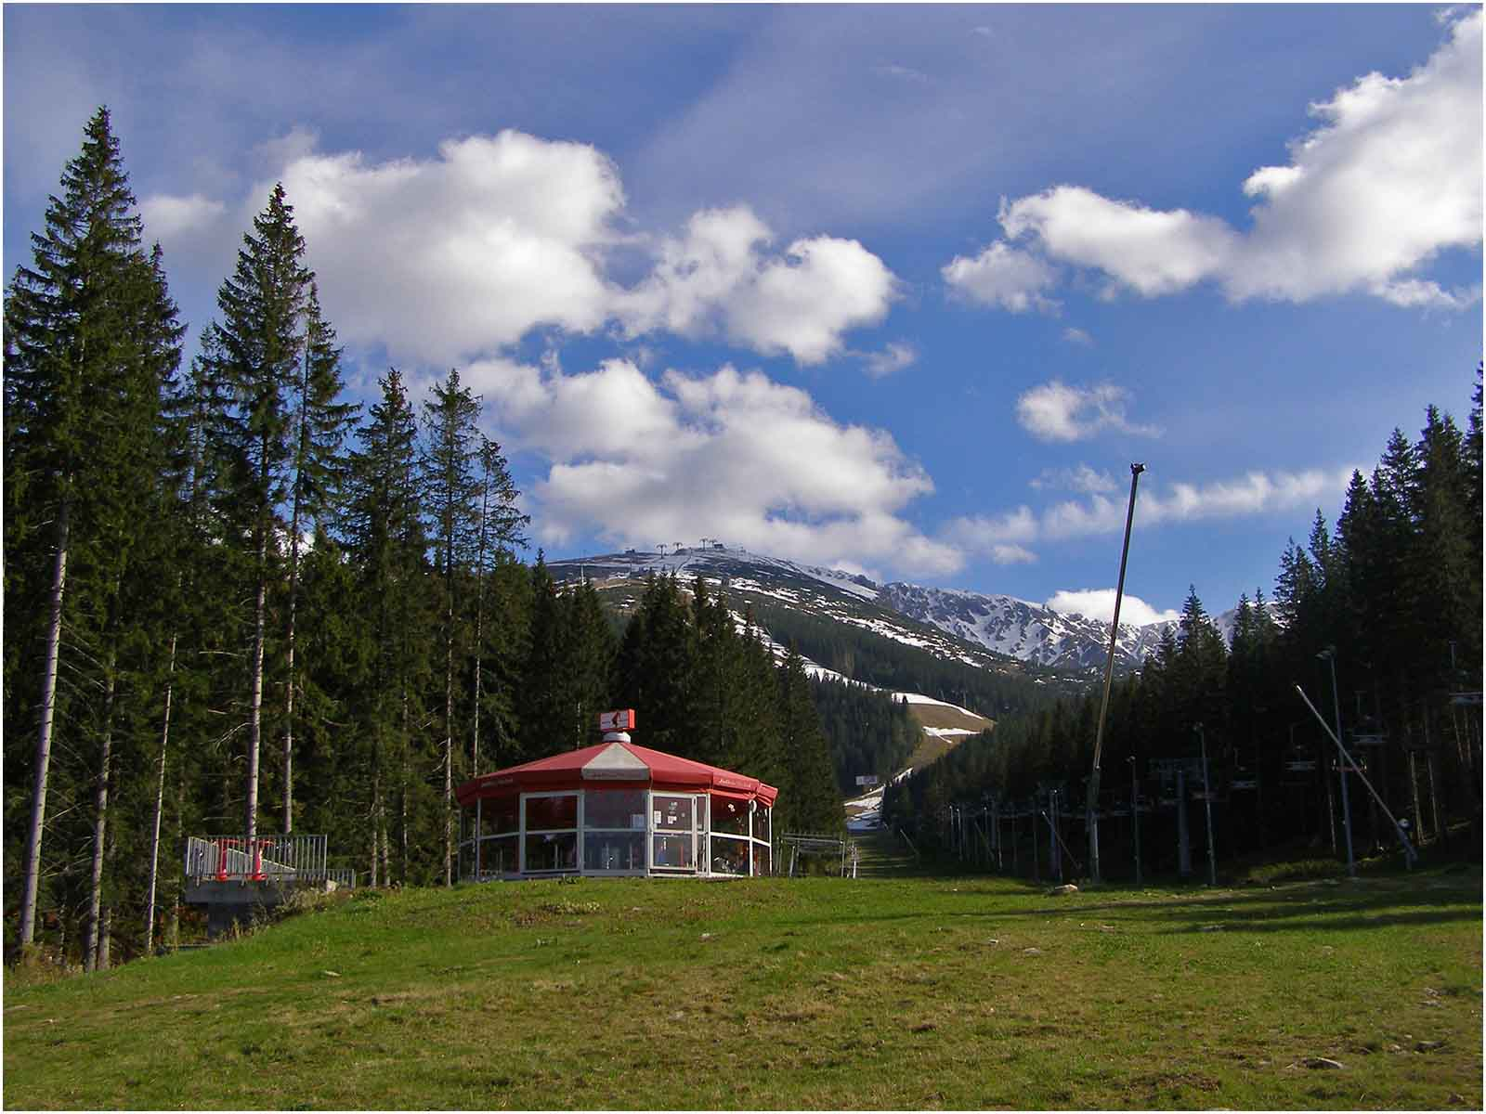

Slide 39
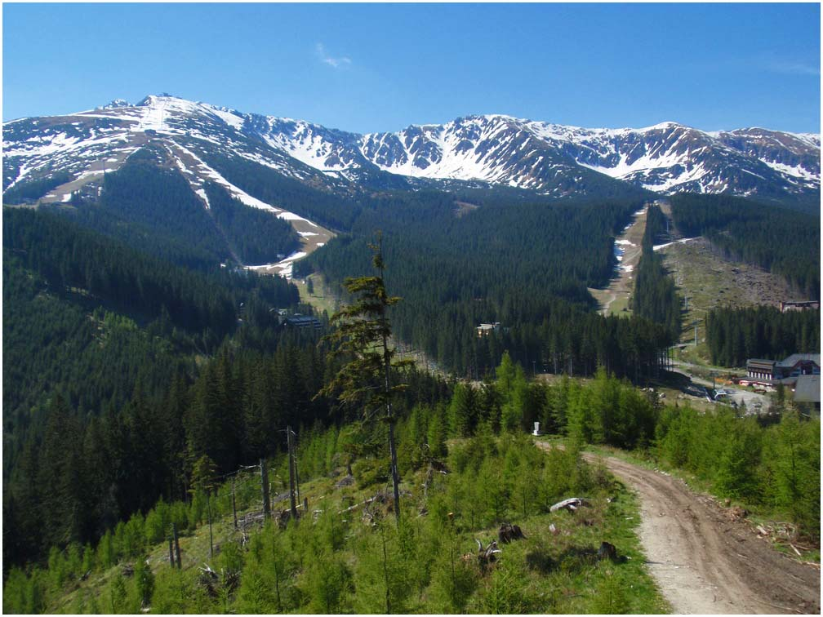

Slide 40
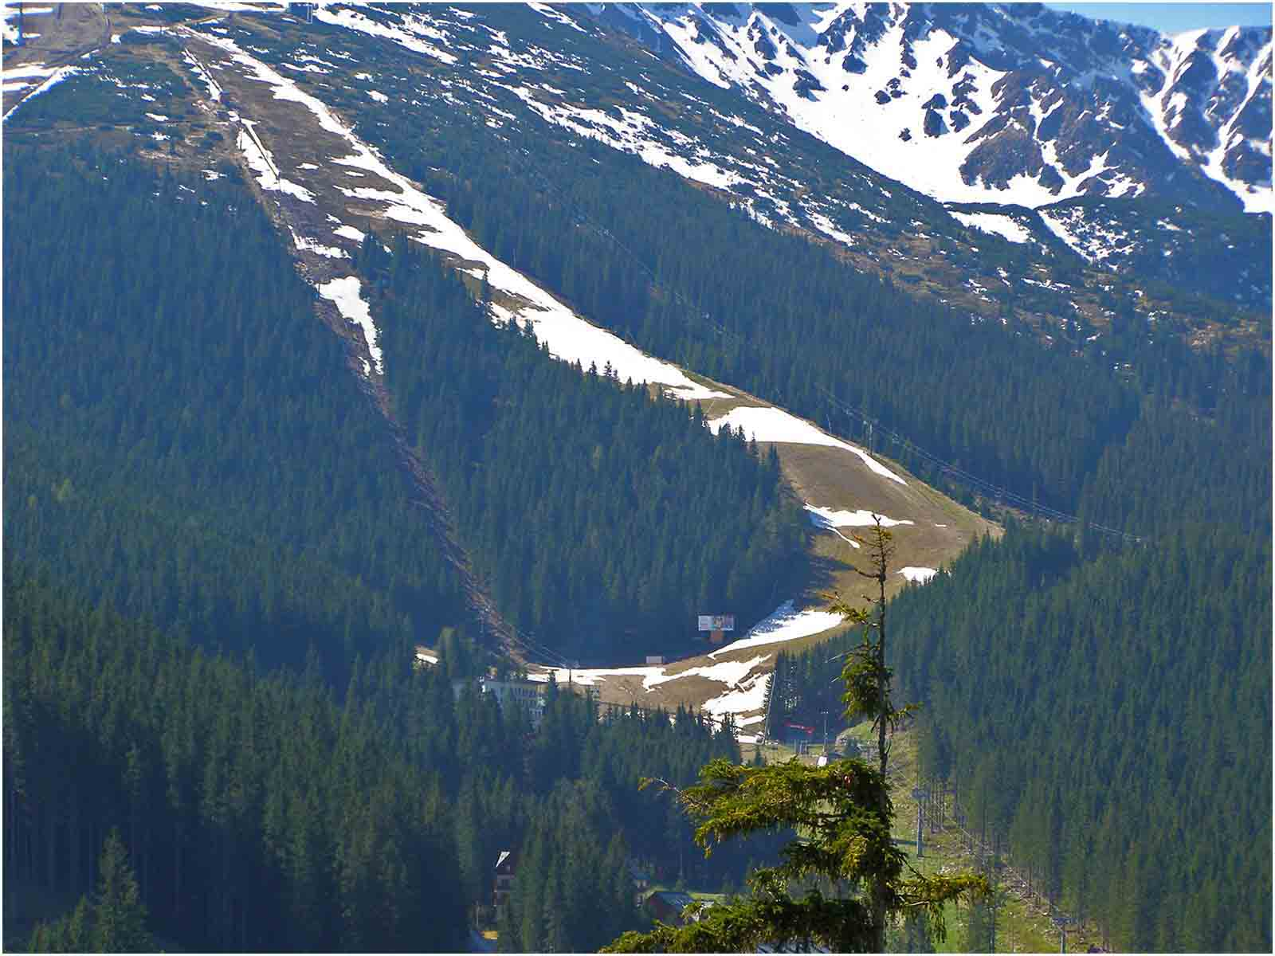

Slide 41
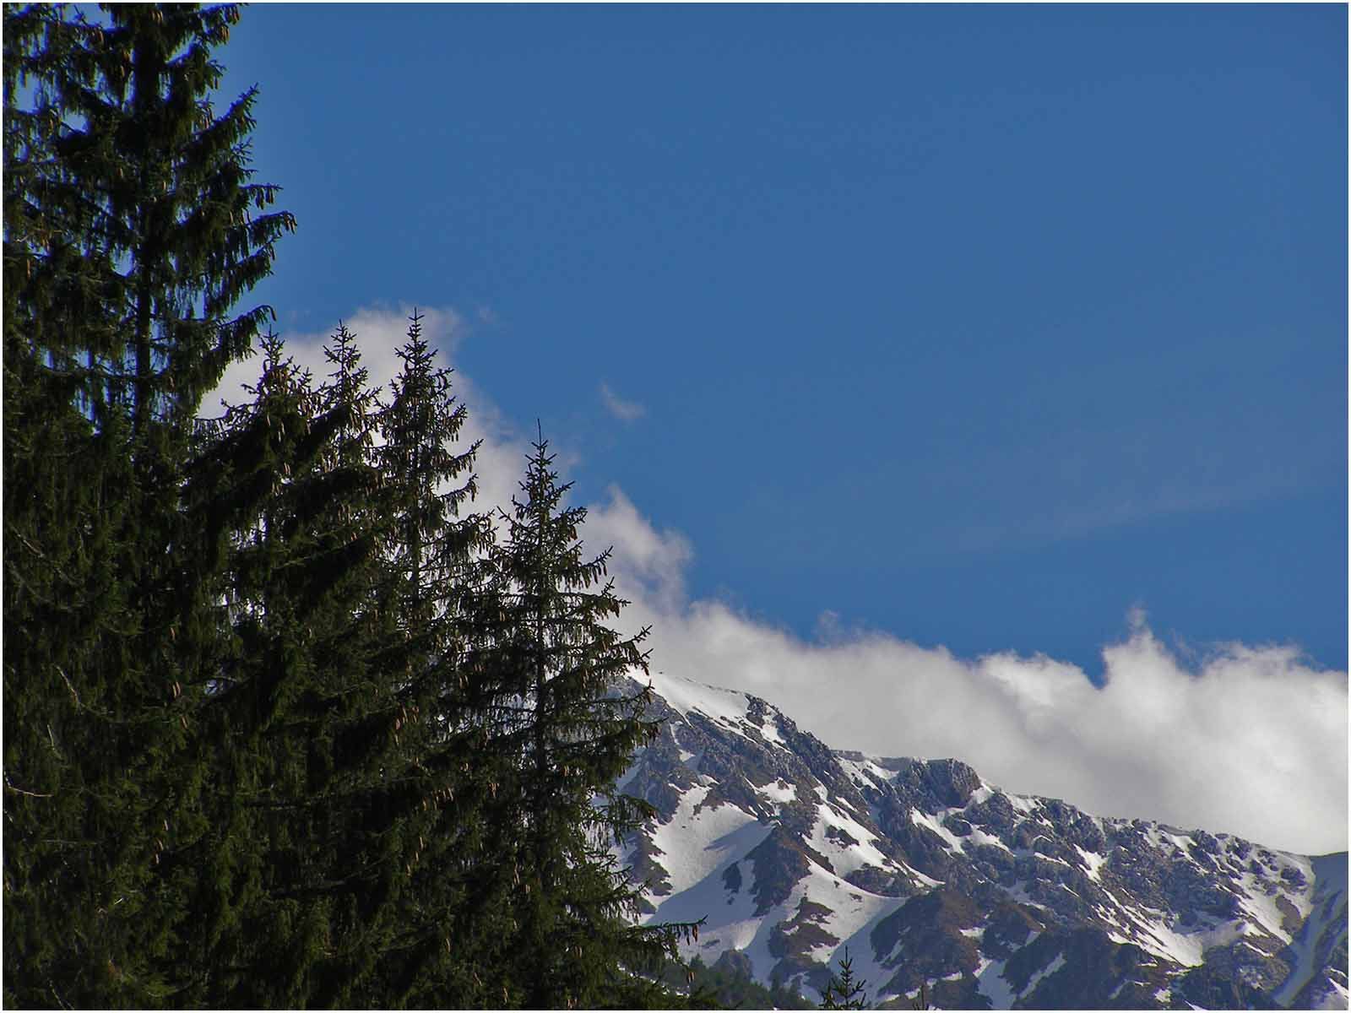

Slide 42
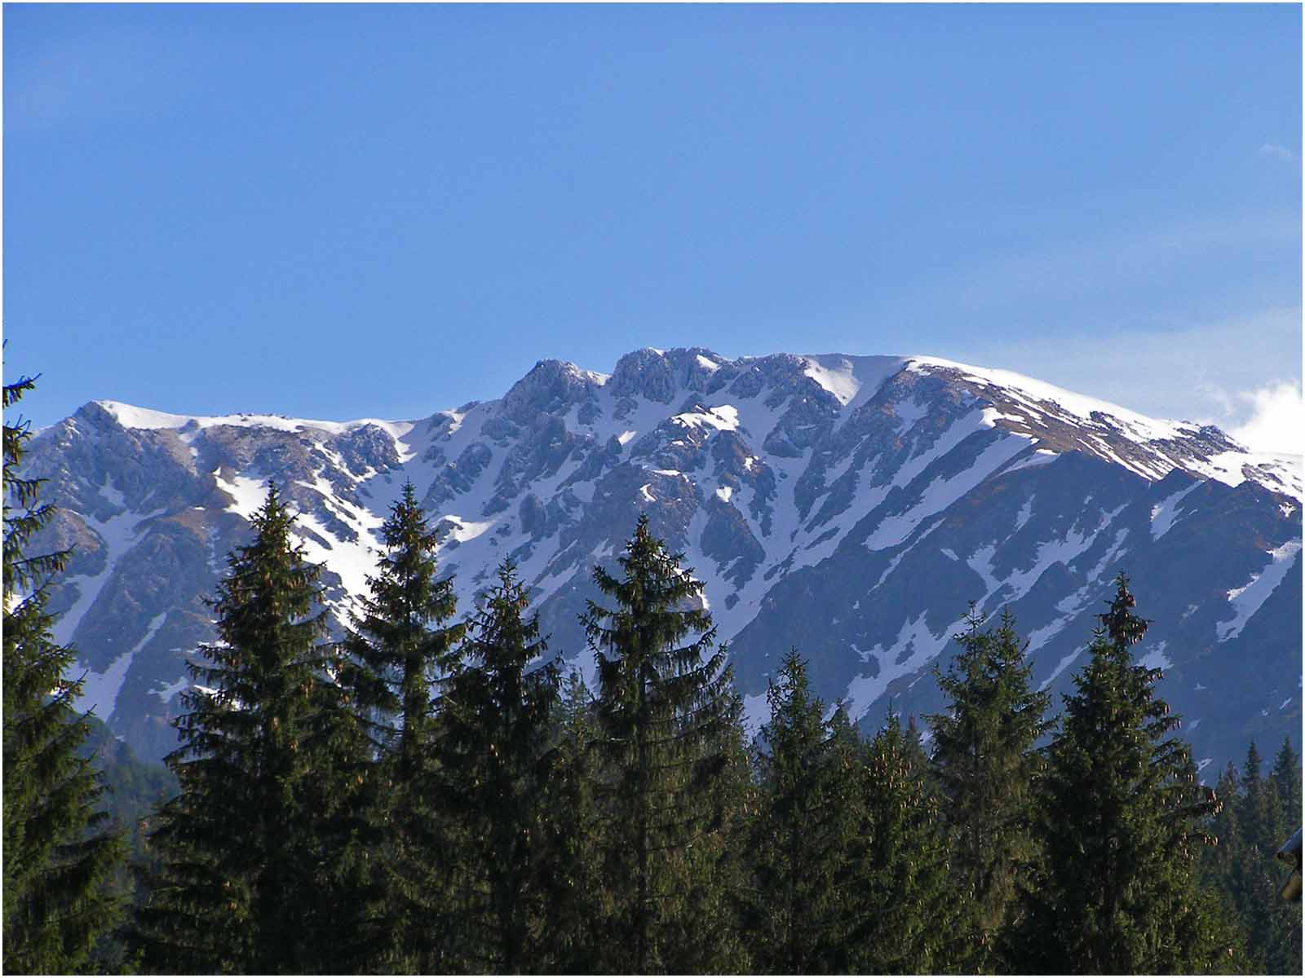

Slide 43
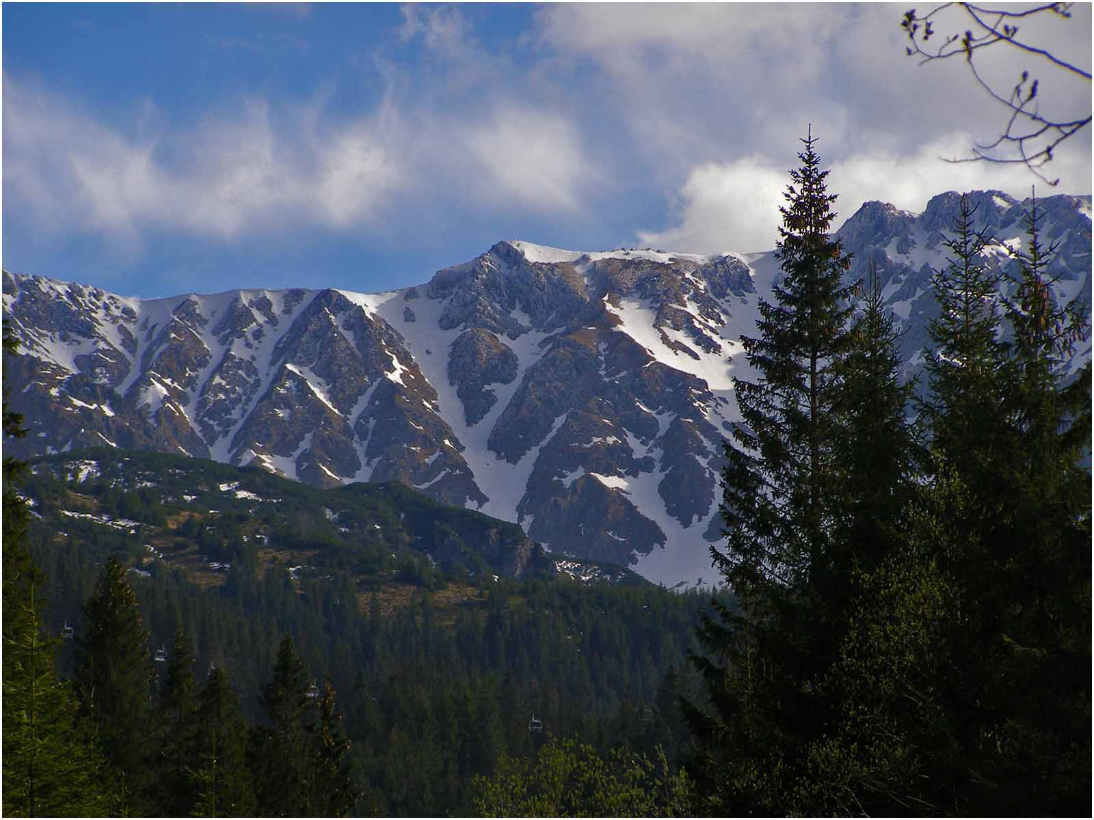

Slide 44
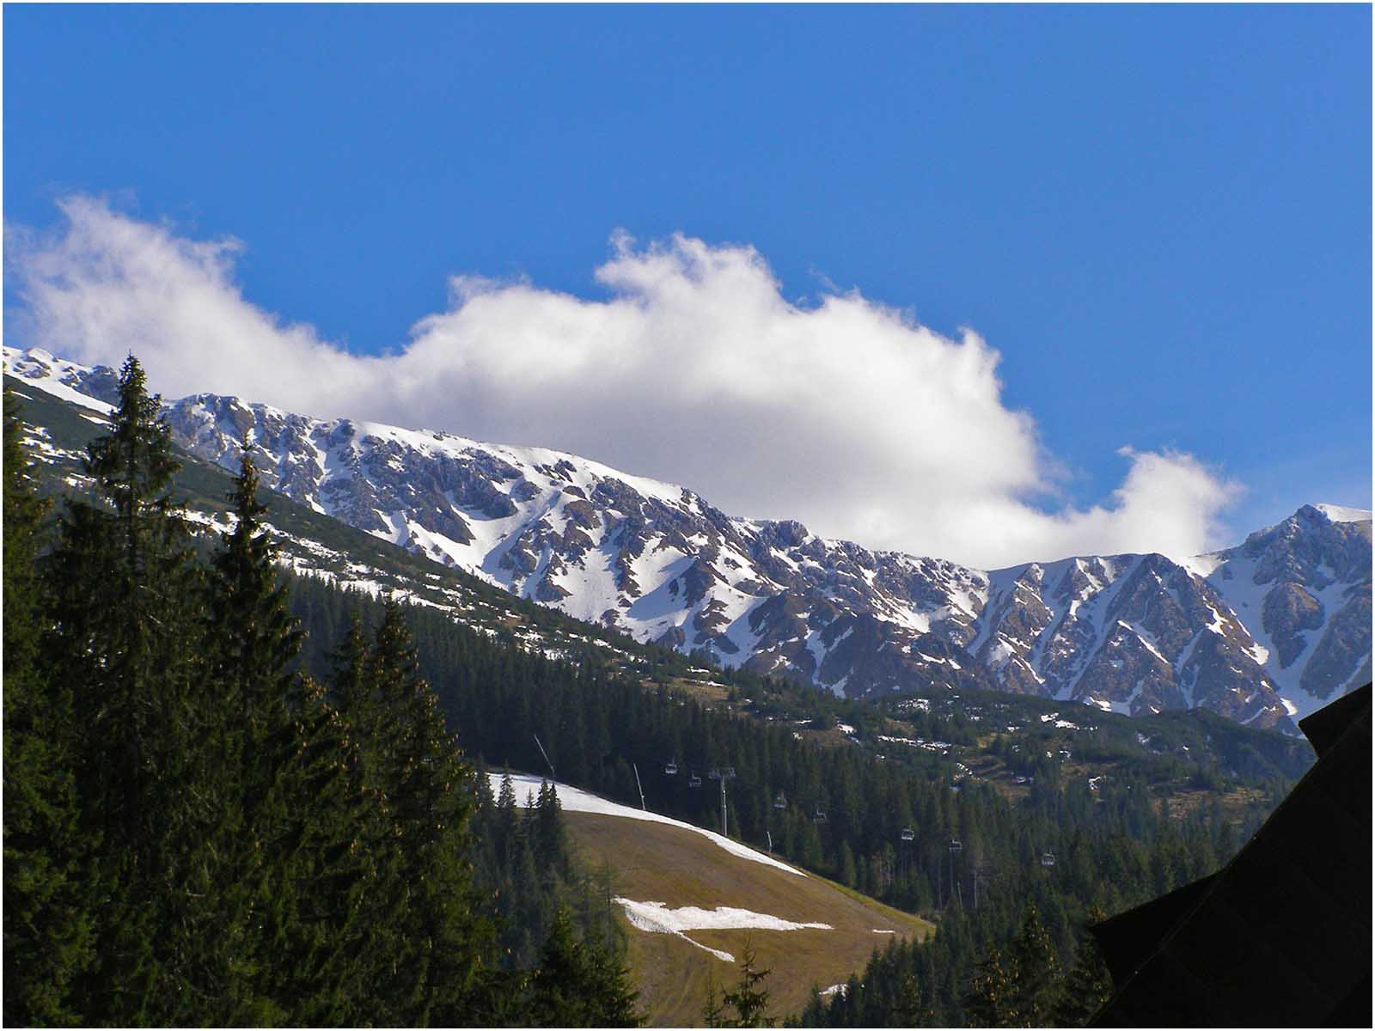

Slide 45
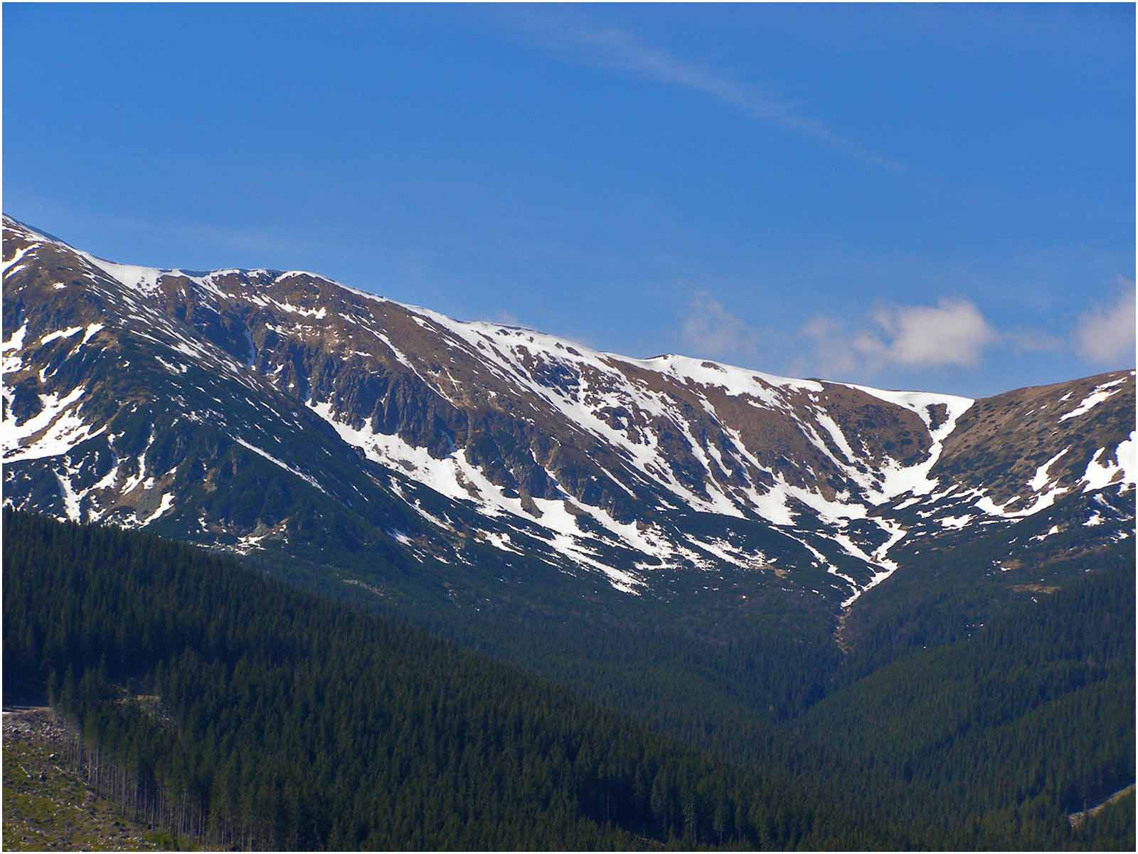

Slide 46
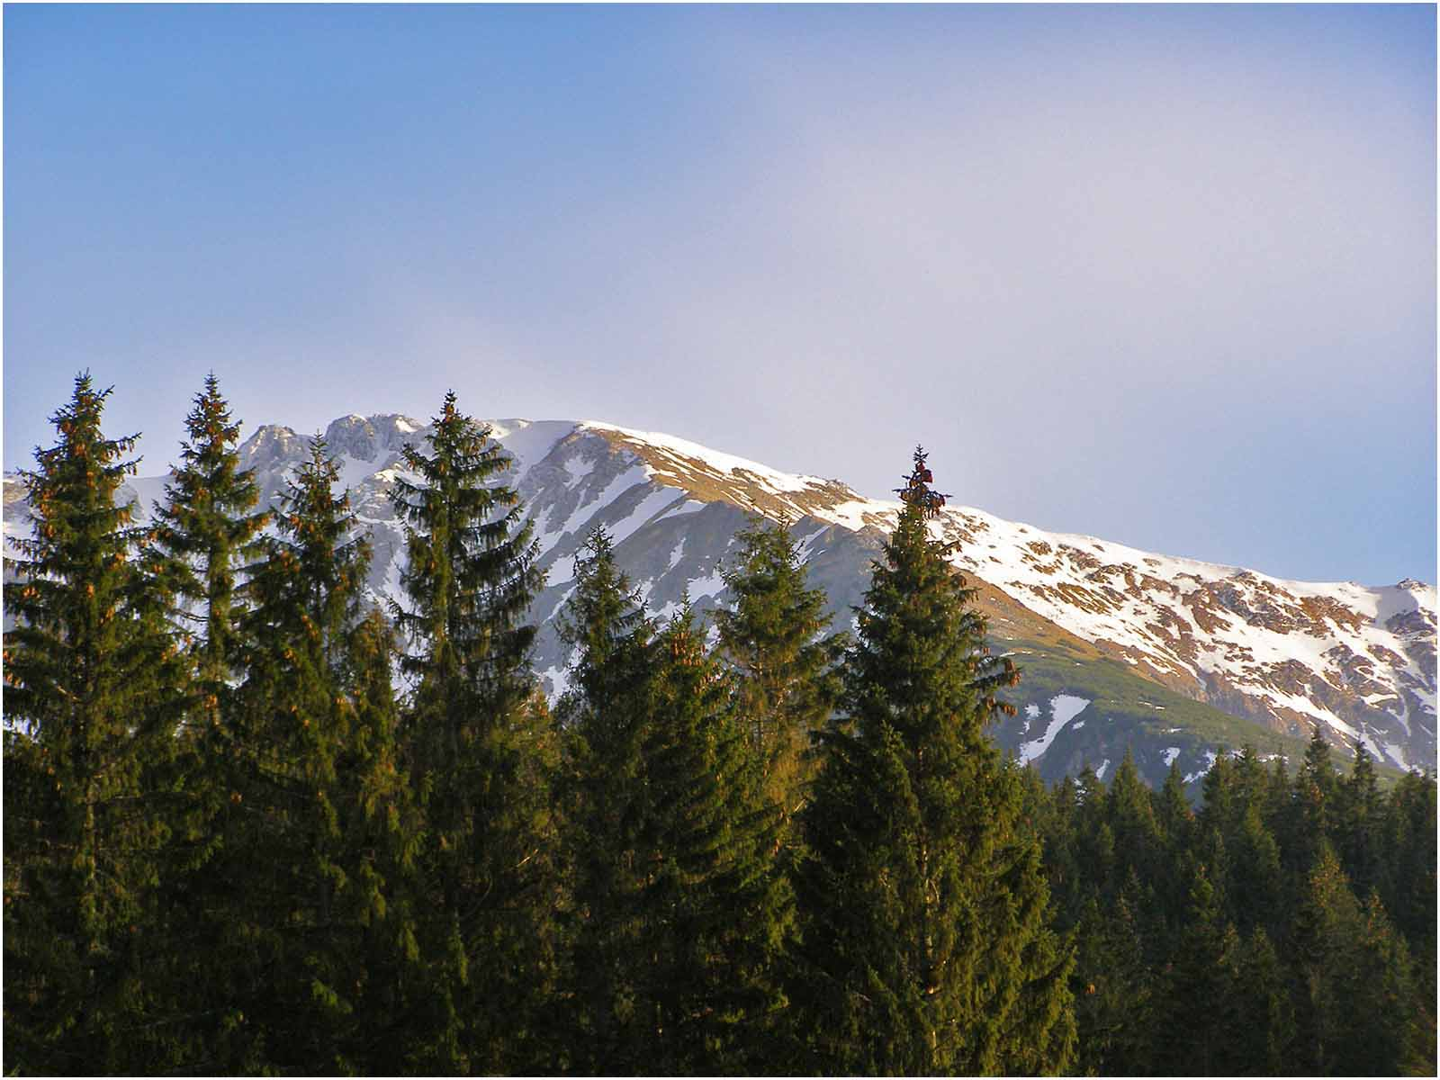

Slide 47
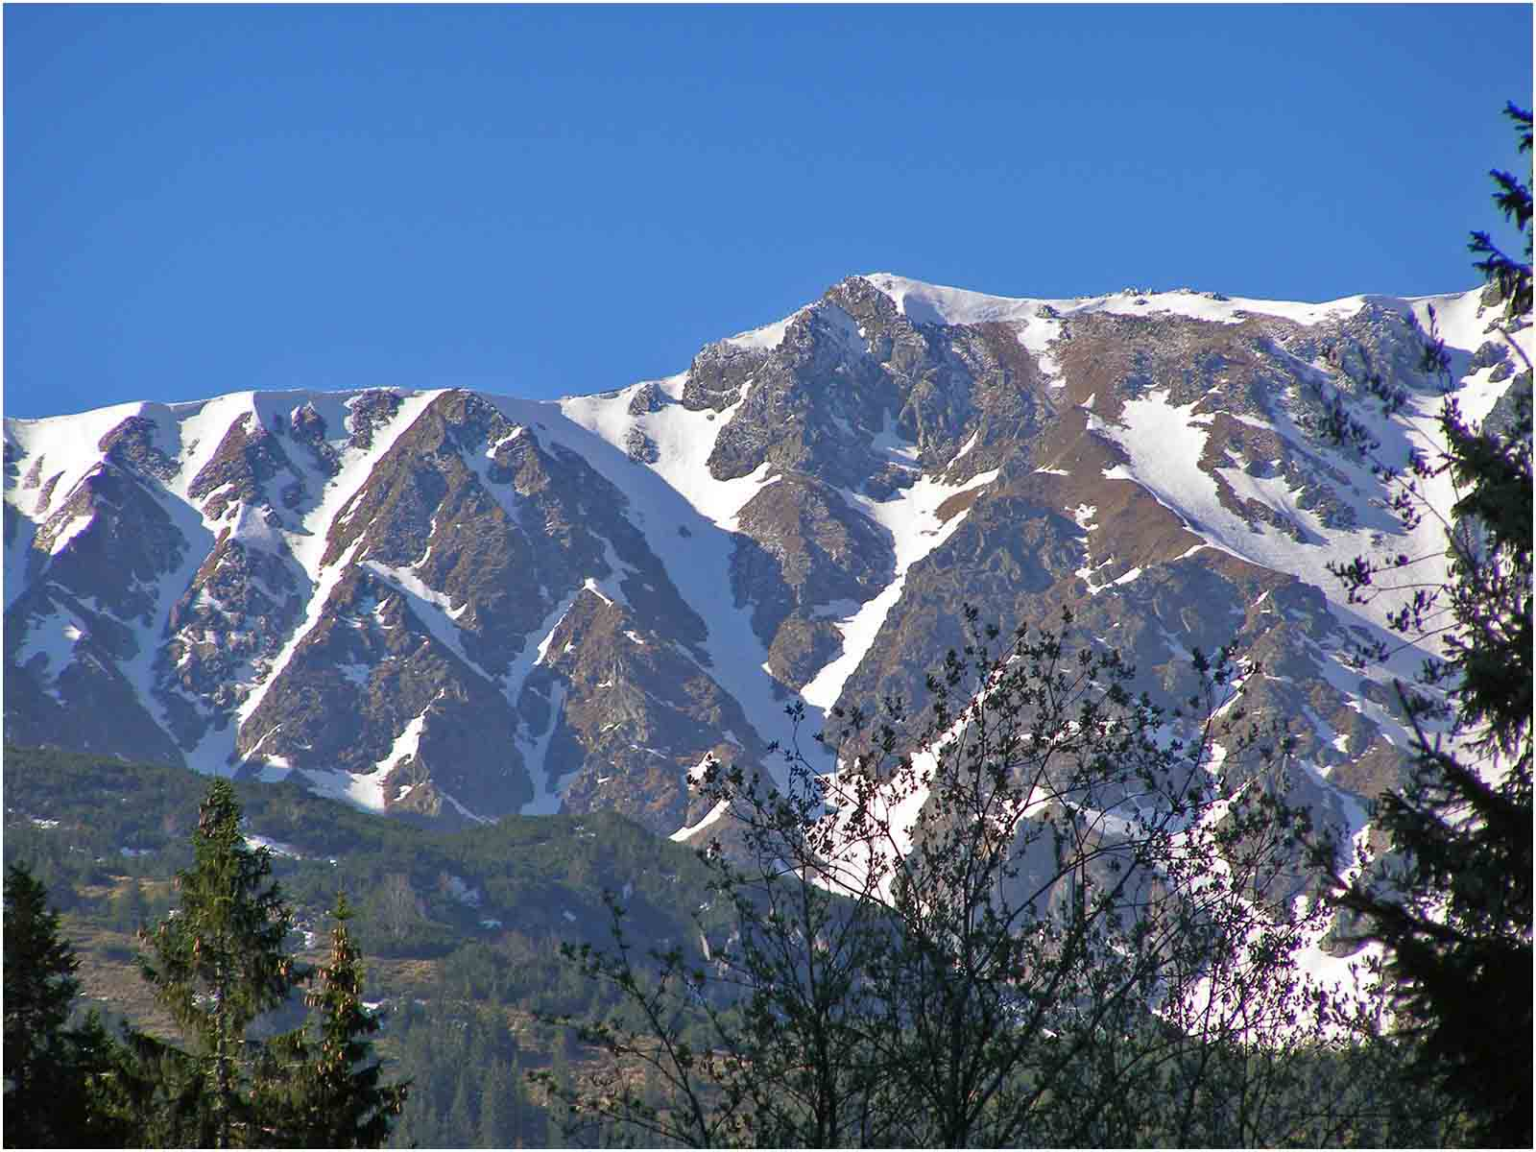

Slide 48
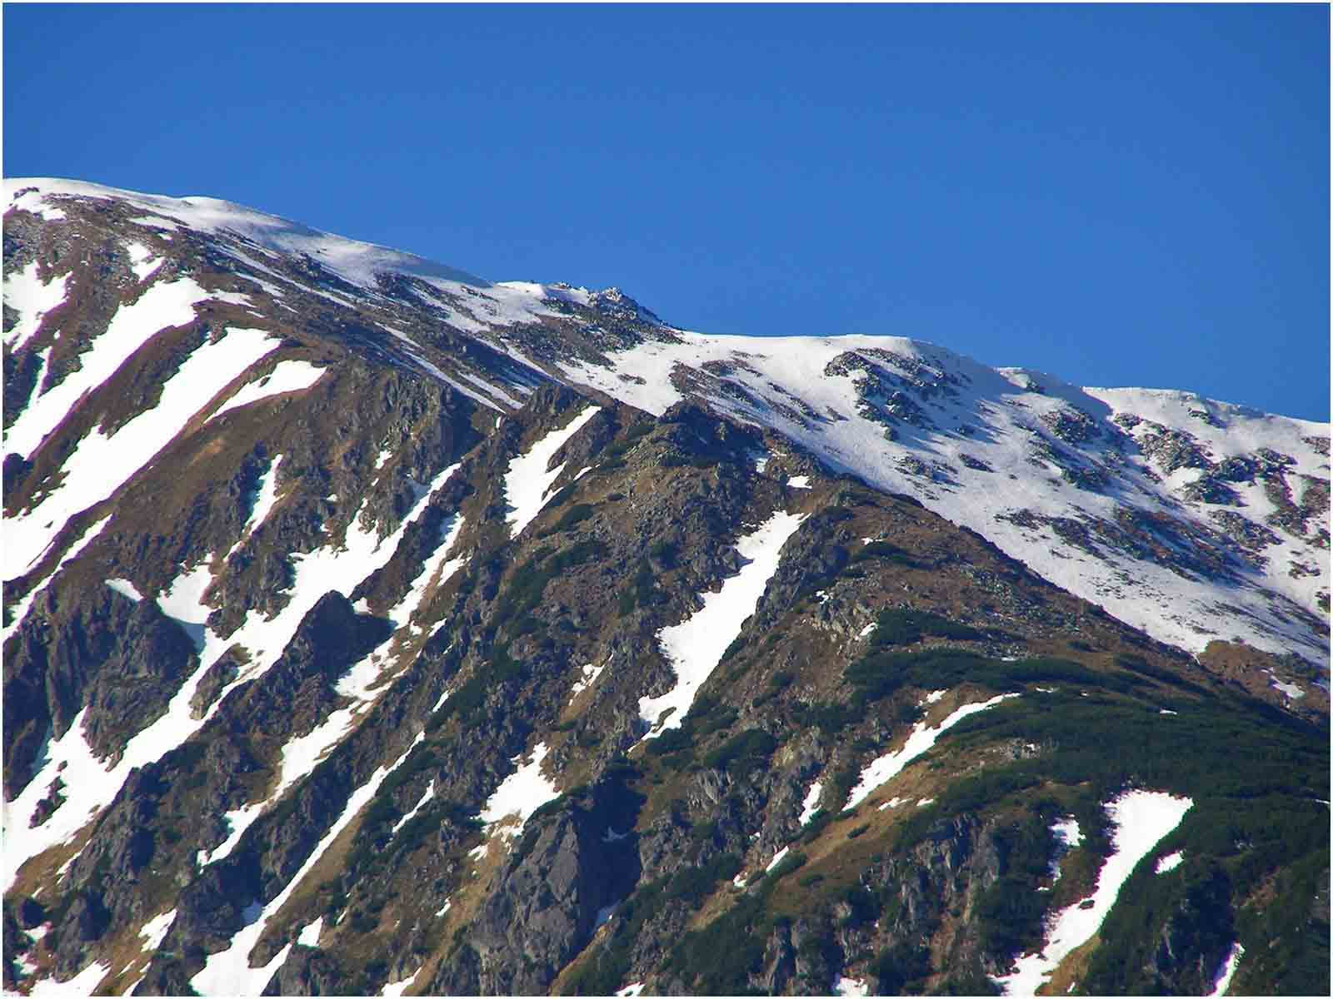

Slide 49
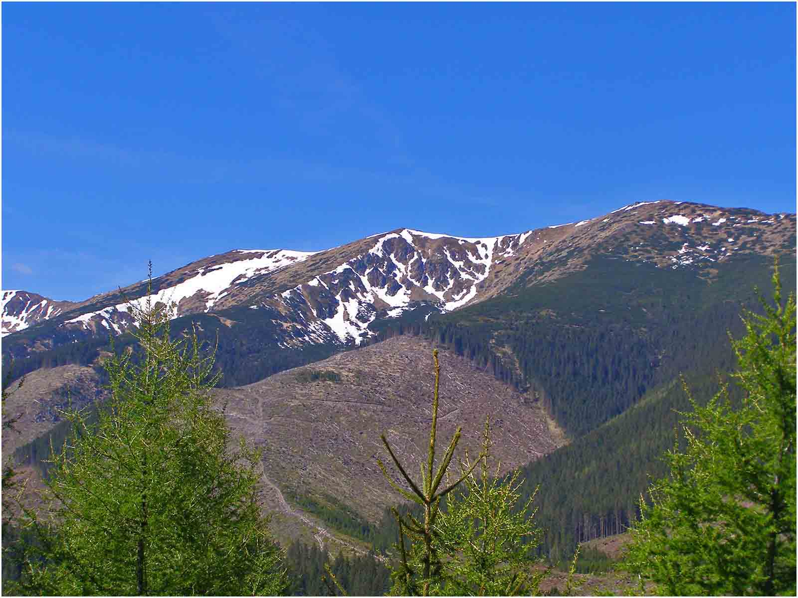

Slide 50
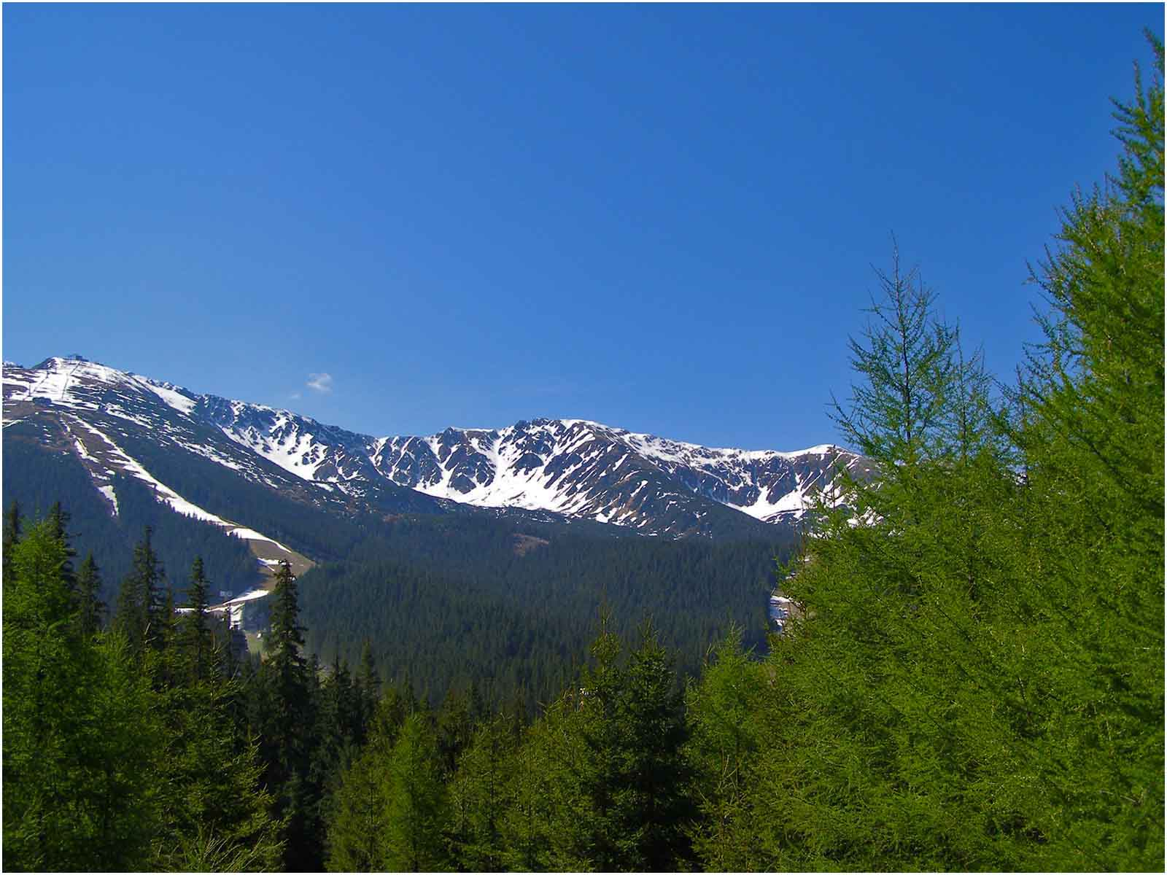

Slide 51
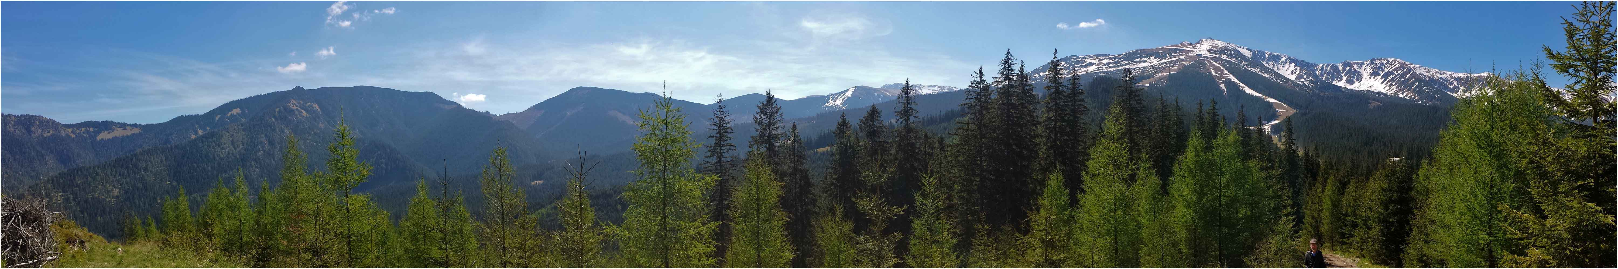

Slide 52



NEKOMERČNÁ PREZENTÁCIA!
PRÉSENTATION NON-COMMERCIALE!
NICHTKOMMERZIELLE PRÄSENTATION!
NON-COMERCIAL PRESENTACION!
NON-COMMERCIAL PRESENTATION!
Adios
Hej då
Goodbye
Addio
Viszlát
Au revoir
Güle güle
Dovidenia
До свидания
Vaarwel
Adeus
להתראות
Auf Wiedersehen
Αντίο
La revedere
Steve
(2015)
Thank you very much my dear friends for help with the translation.

Slide 53



Accede a la sección que desees desde aquí:
Propia Creación
De la Red
Dedicatorias | Fechas Especiales | Graciosos
Historia y Arte | Lugares | Musicales
Naturaleza y Ciencias | Política | Reflexión
Religiosos | Románticos | Salud
Dedicatorias | Fechas Especiales | Graciosos
Historia y Arte | Lugares | Musicales
Naturaleza y Ciencias | Política | Reflexión
Religiosos | Románticos | Salud
Si deseas recibir pps periódicamente en tu correo electrónico subscríbete aquí:

